Slide 1
Lentoliikenteen julkisen palveluvelvoitteen oikeatasoisuuden arviointi
Raportti 17.12.2020

Slide 2
Sisällys
Johdanto
Lentoliikenne osana liikennejärjestelmää
Lentoliikenteen julkinen palveluvelvoite
Tarkasteltavien yhteyksien ehdottoman tärkeyden arviointi
Aluekohtaiset yhteenvedot lentoliikennetarpeista
Oikeatasoisuuden arviointi
Johtopäätökset
Liite 1. Tarkemmat aluekohtaiset kuvaukset
Liite 2. Muita elinkeino- ja aluekehitystarkasteluja
Liite 3. Potentiaalisten lentoyhteyksien kustannuslaskentaa hankintojen tueksi

Slide 3
1. Johdanto
Selvityksen tausta, tavoitteet ja toteutus

Slide 4
Selvityksen taustalla Covid-19-pandemian vaikutukset kotimaan lentoliikenteen kysyntään
Työn taustalla on markkinaehtoisen lentoliikenteen päättyminen Joensuun, Jyväskylän, Kajaanin, Kemi-Tornion ja Kokkola-Pietarsaaren lentoasemille Helsinki-Vantaan lentoasemalta maaliskuun 2021 lopussa. Ensisijaisena syynä päättymiselle on Covid-19-pandemian vaikutus lentoliikenteen kysyntään sekä lentoyhtiöiden taloudelliseen tilanteeseen. Kotimaan lentoliikennettä Suomessa on operoitu jo keväästä 2020 lähtien normaalia huomattavasti alhaisemmilla vuoromäärillä.
Suomen maakuntien kansainvälinen saavutettavuus nojaa vahvasti kauttakulkuliikenteeseen Helsinki-Vantaan kautta. Kotimaan sisäiset lentoyhteydet palvelevatkin kotimaan runkoliikenneyhteyksien lisäksi kansainvälistä matkustusta, mikä on erityisesti kansainvälisille yrityksille elinehto.
Turvatakseen Joensuun, Jyväskylän, Kajaanin, Kemi-Tornion ja Kokkola-Pietarsaaren lentoasemien vaikutusalueiden saavutettavuuden ja elinkeinojen toimintaedellytykset huhtikuusta 2021 vuoden 2021 loppuun asti, hallitus on varannut 11,5 miljoonaa euroa lentoliikenteen ostoihin julkisen palveluvelvoitteen nojalla. Vuoden 2019 matkustajamäärään suhteutettuna tämä on noin 30 € matkustajaa kohti.
Tavoitteena on, että vuoden 2021 loppuun mennessä lentoliikenteen kysyntä on palautunut pandemiaa edeltävälle tasolle ja markkinaehtoinen lentoliikenne voi palautua näille kentille vuoden 2022 alusta. Ostoliikenteen tarkoitus on ennen kaikkea auttaa alueita selviytymään poikkeuksellisen kriisivaiheen yli ja mahdollistaa saavutettavuus tilanteessa, jossa kaupalliset toimintaedellytykset ovat hetkellisesti heikentyneet.

Slide 5
Selvityksen tarkoituksena tarkastella julkisen palveluvelvoitteen lentoliikenteen oikeatasoisuutta
Tämän selvityksen tavoitteena on ollut arvioida vuodelle 2021 ostettavan lentoliikenteen oikeatasoisuutta. Oikeatasoisuudella tarkoitetaan tässä yhteydessä pääasiassa vuoromäärää, vuorojen ajankohtia, konekokoa sekä lipun maksimihintaa. Ostettavan lentoliikenteen tulisi palvella alueiden tarpeita, mutta sen ei tule ylittää riittävää palvelutasoa tai markkinaehtoisen liikenteen palvelutasoa.
Koska Covid-19-pandemian pitkäaikaisista vaikutuksista tai liikenteen kysynnän palautumisesta ei ole tarkkoja ennusteita tiedossa, on tässä selvityksessä tarkasteltu julkista palveluvelvoitetta ja sen käyttöä laajemminkin. Selvityksessä esitellään tästä johtuen julkisen palveluvelvoitteen käyttöä Euroopassa sekä arvioidaan lentoliikenteen roolia osana Suomen liikennejärjestelmää. Selvitys esittelee myös lentoliikenteen aluetaloudellisia vaikutuksia. Näiltä osin selvitystä voidaan tulevaisuudessa hyödyntää osana valtakunnallista liikennejärjestelmätyötä.
Selvityksessä on ensisijaisesti arvioitu Joensuun, Jyväskylän, Kajaanin, Kemi-Tornion ja Kokkola-Pietarsaaren lentoasemien kotimaan lentoliikenteen oikeatasoisuutta. Tämän lisäksi vastaavat tarkastelut on tehty Savonlinnan lentoaseman vaikutusalueelle, sillä ennen Covid-19-pandemian alkua Savonlinnan ja Helsinki-Vantaan välinen lentoyhteys oli ainoa, jonka kustannuksiin myös valtio osallistui (50%).
Selvityksen lopputulemana on esitetty johtopäätökset lentoliikenteen oikeatasoisuudesta tarkastellulle viisikolle vuoden 2021 ostoliikenteessä.

Slide 6
Selvitys on tehty alueita haastattelemalla ja tilastoanalyysia hyödyntäen
Taulukko 1. Selvitykseen haastatellut tahot
Selvitys toteutettiin marraskuun ja joulukuun 2020 aikana. Keskeiset työmenetelmät olivat tilastolliset analyysit. Lisäksi näkökulmaa täydennettiin tarkastelun kohteena olleiden alueiden (kaupunkien) haastatteluilla. Työn lähtötietoina hyödynnettiin syksyllä 2020 toimineen lentoliikennetyöryhmän kokoamia aineistoja. Lisäksi työssä hyödynnettiin työn toteuttaneen konsultin aihepiiristä kokoamia lähtöaineistoja.
Työ ohjasi ohjausryhmä, johon kuuluivat Pipsa Eklund, Pekka Kouhia, Meeri Niinisalo, Hanna Strömmer ja Tytti Viinikainen Traficomista. Työn toteuttivat YTM Jaakko Rintamäki (projektipäällikkö), DI Katja Kaartinen sekä DI Anne Herneoja Sitowise Oy:stä.
Aihepiiri | Haastatellut tahot | PVM
Joensuu | Yhteyspäällikkö Sami Laakkonen, Pohjois-Karjalan maakuntaliitto Liikenneasiantuntija Jyrki Suorsa, Pohjois-Karjalan maakuntaliitto | 25.11.
Jyväskylä | Toimitusjohtaja Ari Hiltunen, Keski-Suomen Kauppakamari Suunnittelujohtaja Markus Erkkilä, Keski-Suomen liitto | 26.11.
Kajaani | Kehitysjohtaja Risto Hämäläinen, Kajaanin kaupunki Maakuntajohtaja Pentti Malinen, Kainuun liitto Toimitusjohtaja Anu Tervonen, Kainuun Yrittäjät | 27.11.
Kemi-Tornio | Seutupäällikkö Sari Moisanen ja projektipäällikkö Teija Mikkola, Meri-Lapin kehittämiskeskus, projektipäällikkö Rauno Kurtti, Pohjois-Suomen kehittyvä lentoliikenne 2020 -hanke. | 1.12.
Kokkola-Pietarsaari | Kehitysjohtaja Jonne Sandberg, Kokkolan kaupunki Toimitusjohtaja Sigge Forsman, Kiinteistö Oy Kruunupyyn Lentohalli | 26.11.
Savonlinna | Vs. elinkeinojohtaja Jarmo Häkkinen, Savonlinnan kaupunki | 25.11.
Huolto-varmuus | Ilmakuljetuspoolin puheenjohtaja Juha-Pekka Pystynen, Finavia | 9.12.
Matkailu | Toimitusjohtaja Veikko Halonen, Vuokatti Sport | 1.12.

Slide 7
2. Lentoliikenne osana liikennejärjestelmää
Saavutettavuuden, aluetalouden ja huoltovarmuuden näkökulma

Slide 8
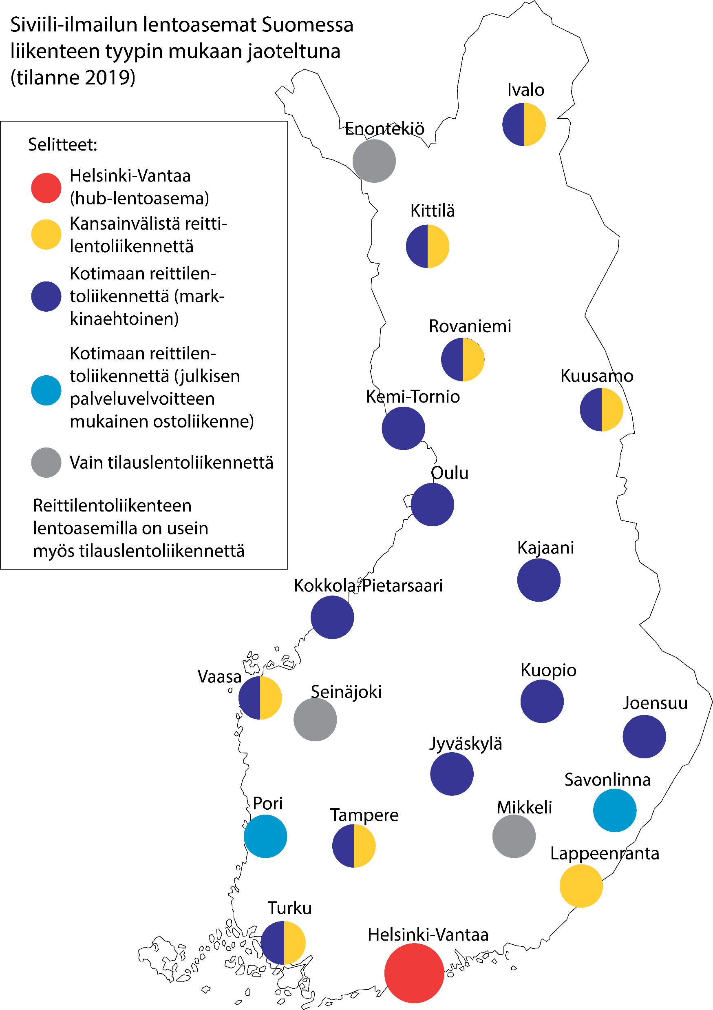
Lentoasemaverkosto mahdollistaa hyvän saavutettavuuden
Manner-Suomessa on yhteensä 21 siviili-ilmailu lentoasemaa, joista 16:lle oli kotimaan reittiliikenneyhteys Helsinki-Vantaalle vuonna 2019. Markkinaehtoisia näistä yhteyksistä oli 14 kpl ja ostoliikennettä 2 kpl. Maaliskuussa 2021 markkinaehtoinen kotimaan reittilentoliikenne on päättymässä viidelle lentoasemalle: Joensuuhun, Jyväskylään, Kajaaniin, Kemi-Tornioon ja Kokkola-Pietarsaareen.
Tämän jälkeen – jos kotimaan reittiliikenne palautuu pandemiaa edeltävään tilanteeseen – markkinaehtoista lentoliikennettä on Ivalon, Kittilän, Rovaniemen, Kuusamon, Oulun, Vaasan, Kuopion, Tampereen sekä Turun lentoasemille.
Ostoliikenne Savonlinnaan on valtion ja Savonlinnan kaupungin yhdessä hankkimaa. Sen sijaan Porin yhteys on täysin Porin kaupungin hankkimaa.
Kansainvälinen liikenne Suomesta ja Suomeen on keskittynyt Helsinki-Vantaan lentoasemalle, minkä takia sillä on merkittävä rooli koko Suomen kansainvälisen saavutettavuuden osalta. Viime vuosina useilta lentoasemilta on ollut myös suoria kansainvälisiä reittiyhteyksiä, pääosin kansainvälistä matkailua palvellen.
Kuva 1. Siviili-ilmailun lentoasemat Suomessa (2019)

Slide 9
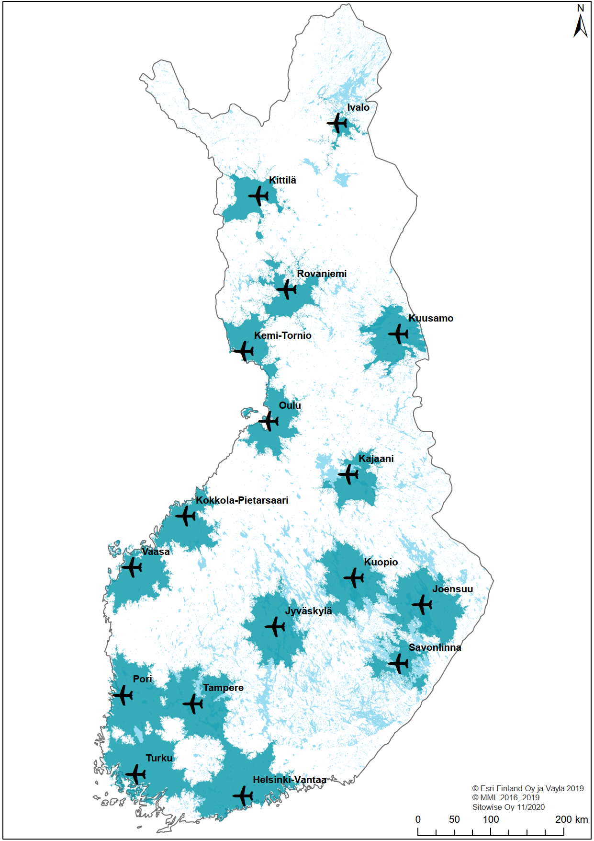
Kotimaan lentoyhteydet palvelevat noin tunnin saavutettavuusalueita
Kotimaan lentoyhteyksien vaikutusalue on noin yhden tunnin alue tieverkkoa pitkin. Käytännössä tämä tarkoittaa sitä, että jos lähin lentoasema, josta on kotimaan lentoyhteys Helsinki-Vantaalle, sijaitsee yli tunnin ajomatkan päässä, lisääntyy muiden kulkumuotojen käyttö tai matkoja jää tekemättä. Pohjoisemmassa Suomessa lentoasemien vaikutusalue on kilpailevien yhteyksien puutteen takia suurempi, kun taas mitä etelämpään tullaan, sen pienemmäksi kotimaan yhteyksien vaikutusalue käy. Kansainvälisten lentoyhteyksien vaikutusalue on usein huomattavasti suurempi kuin kotimaan lentoyhteyksien, jopa 3 tuntia.
Ennen Covid-19-pandemiaa Helsinki-Vantaalta operoitiin 16 lentoasemalle säännöllistä kotimaan reittilentoliikennettä. Tunnin vaikutusalueella näistä lentoasemista asui vuonna 2019 reilu 4 miljoonaa henkilöä eli noin 75 % väestöstä. Jos tarkastelussa olevalle kuudelle lentoasemalle (Joensuu, Jyväskylä, Kajaani, Kemi-Tornio, Kokkola-Pietarsaari ja Savonlinna) ei olisi ollenkaan kotimaan lentoliikennettä, putoaisi tunnin vaikutusalueella asuvien määrä noin 11 %-yksikköä.
Kuva 2. Kotimaan reittiliikenteen lentoasemat ja niiden yhden tunnin saavutettavuusalueet tieverkkoa pitkin

Slide 10
Huoltovarmuus ei edellytä reittiyhteyksiä kaikkialle
Huoltovarmuudella tarkoitetaan väestön toimeentulon, maan talouselämän ja maanpuolustuksen kannalta välttämättömän kriittisen tuotannon, palvelujen ja infrastruktuurin turvaamista vakavissa häiriötilanteissa ja poikkeusoloissa. (VNp 1048/2018)
Huoltovarmuustoimenpiteillä turvataan ja varmistetaan yhteiskunnan toiminnalle välttämättömien toimintojen jatkuvuus riittävällä tasolla mahdollisimman lähellä normaalitilaa kaikissa olosuhteissa.
Huoltovarmuuden näkökulmasta lentokuljetuksen ensisijaisuutta verrattuna muihin kuljetusmuotoihin tulisi voida perustella kokonaismatka-ajalla, jonka arvioinnissa otetaan huomioon myös lentoliikenteen frekvenssi.
Viereisessä taulukossa on kuvattu lentokuljetuksiksi sopivia kuljetustarpeita. Tarkastelun kohteina olevien seutujen sijainti on sellainen, että maaliikenneyhteys paremman frekvenssin lentoasemalle ei ole kohtuuttoman pitkä eikä lentokuljetusmahdollisuuden olemassaoloa voida pitää välttämättömänä.
Ihmishenkeen liittyvät erittäin kiireelliset henkilökunnan, siirrettävien elinten tai potilaiden kuljetukset eivät voi olla riippuvaisia lentoliikenteen vuorotarjonnasta, vaan ne järjestetään räätälöidysti.
Taulukko 2. Eri huoltovarmuusaloihin liittyviä lentokuljetuksiksi sopivia kuljetustarpeita (lähde: Suomen sisäiset lentokuljetukset ja niiden merkitys huoltovarmuudelle. Liikenteen tutkimuskeskus Verne, 2013)
Huoltovarmuusala | Lentokuljetuksiksi sopivia kuljetustarpeita
Tietoyhteiskunta | Posti (1. luokka), tietoliikennelaitteiden ja tietojärjestelmien tarvitsemat varaosat
Elintarvikehuolto | Elintarviketuotannon prosessien kriittiset varaosat
Terveydenhuolto | Lääkeaineet, hoitotarvikkeet ja –laitteet, siirrettävät elimet
Kriittinen teollisuustuotanto | Prosessiteollisuuden koneiden varaosat, globaalien vientiyritysten varaosat esim. huoltoliiketoimintaan liittyen
Logistiikka | Kuljetuksissa ja varastoinneissa käytettävien koneiden ja laitteiden varaosat
Energiahuolto | Energiantuotannon ja –jakelun ja öljynjalostusteollisuuden varaosat
Rahoitushuolto | Rahoitushuollon järjestelmien varaosat, arvometallit, raha

Slide 11
Lentoliikenteellä on huomattavia aluetaloudellisia vaikutuksia (1/2)
Lentoliikenteen merkitys aluetalouden kehitykselle on sitä suurempi, mitä syrjäisempi alue on kyseessä. Syrjäisillä alueilla lentoliikenne ruokki aluetaloudellista kehitystä, kun taas suurilla kaupunkialueilla kausaliteetti oli toisinpäin eli taloudellinen kasvu ruokki lentoliikenteen kasvua.¹ Myös muissa tutkimuksissa on löydetty lentoliikenteen aluekehityksellisen merkityksen kasvavan mitä syrjäisemmästä alueesta on kyse².
Alueellisilla, pienemmillä lentoasemilla Euroopassa 1 000 matkustajaa vastaa yhtä suoraa työpaikkaa³. Kun epäsuorat, välilliset ja katalyyttiset vaikutukset otetaan huomioon, vastaa 1 000 matkustajaa 4 työpaikkaa Suomessa⁴.
Kansainväliset lentoliikenneyhteydet vaikuttavat merkittävästi yritysten investointipäätöksiin⁵:
56 % yrityksistä pitää kansainvälisiä liikenneyhteyksiä välttämättöminä yrityksen sijaintia valitessa
18 % yrityksistä jätti suoraan investoimatta kohteeseen, josta puuttuivat kansainväliset lentoyhteydet. Erityisesti näin kokivat erityisesti korkean teknologian yritykset.
28 % yrityksistä uskoo innovaatioiden syntymisen ja investointien kärsivän huomattavasti, jos lentoyhteydet vähenisivät.
Lähteet: ¹ Mukkula, K. & Tervo, H. 2013. Air transportation and regional growth: which way does the causality run? ² Halpern, N & Bråthen, S. 2011. Impact of airports on regional accessibility and social development. ³ ACI Europe. 2015. Total Impact of an Airport. ⁴ Oxford Economics, Economic Benefits from Air Transport in Finland (2011) ⁵ ATAG. 2005. Economical and social contributon of air transport.

Slide 12
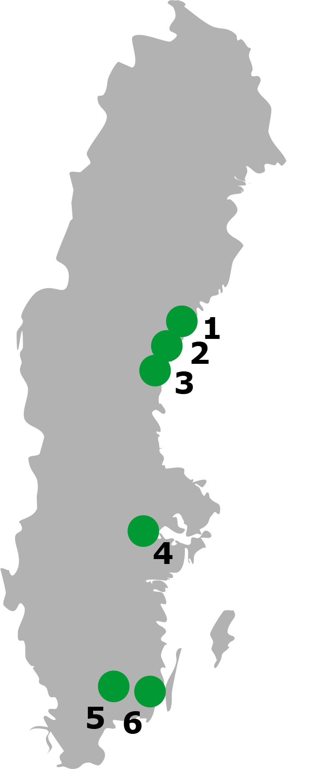
Lentoliikenteellä on huomattavia aluetaloudellisia vaikutuksia (2/2)
Ruotsissa on tutkittu usean pienen lentoaseman aluetaloudellista vaikutusta. Suurin osa tutkimuksista on tehty lentoaseman sulkemisen vaikutuksista aluetalouteen (palkkasummaan). Vaikka reittiyhteyksien loppuminen ei ole täysin sama asia kuin lentoaseman sulkeminen, palvelevat tilauslennot paljon pienempää segmenttiä eivätkä mahdollista samalla tapaa yksittäisten ihmisten tai pienten seurueiden matkustamista.
Ruotsin tutkimusten perusteella lentoasemien aluetaloudelliset vaikutukset vaihtelivat noin 1–38 miljoonan euron välillä. Vaikutukset olivat sitä suuremmat, mitä kauempana Tukholmasta lentoasema sijaitsi.
Taulukko 3. Lentoasemien sulkemisen vaikutus aluetalouteen Ruotsissa tehtyjen tutkimusten mukaan (lähde: Itä- ja Pohjois-Suomen lentoliikenteen kehittämishanke 2015, jonka lähteenä alkuperäiset selvitykset)
Lento-asema | Vaikutus-alueen väkiluku | Lentoaseman matkustajamäärä | Lentoaseman sulkemisen vaikutus
Örnsköldvik (1) | 60 000 | 2013: 80 123 (reitit ARN) | -113 Mkr (palkkasummaan)
Höga Kusten (2) | 43 000 | 2013: 16 890 (reitit ARN, GEV) | -81 Mkr (palkkasummaan)
Sundsvall Timra (3) | 223 000 | 2013: 272 000 (reitit ARN, BRO, GOT, LLA) | -380 Mkr (palkkasummaan)
Västerås (4) | 250 000 | 2009: 173 187 (Ryanair&Wizzair-reittejä) | -10 Mkr (palkkasummaan*)
Växjö** (5) | 740 000 | 2010: 163 000 (reitit: ARN, BRO) | -82 Mkr (palkkasummaan*)
Kalmar (6) | 162 000 | 2013: 166 000 (reitit ARN, BRO) | -53 Mkr (palkkasummaan*)
* Laskettu itse raportin perusteella: 25 vuoden luku on jaettu tasan.
** Ei täysin vertailukelpoinen, vaikutusalue oletettu laajemmaksi.

Slide 13
Kotimaan lentoliikenteellä on kaksi keskeistä roolia
1) Kansainväliset yhteydet Helsinki-Vantaan kautta
2) Kotimaan pitkän matkan joukkoliikenteen runkoyhteydet
Liikematkustuksen näkökulmasta Helsinki-Vantaa on ainut lentoasema, jolta on kattavat kansainväliset lentoyhteydet. Vaikka viime vuosina suorat kansainväliset reittiyhteydet ovat yleistyneet muillakin lentoasemilla, ovat ne usein kausittaisia ja muutamilla viikkovuoroilla palvelevat ensisijaisesti vapaa-ajan matkailua (sekä tulevaa että lähtevää). Poikkeuksen muodostavat muutamat lentoasemat, joilta on ollut päivittäiset yhteydet ulkomaiselle hub-lentoasemalle, kuten Tukholmaan.
Kotimaan yhteydet palvelevat jatkoyhteyksinä myös Helsinki-Vantaan kautta tapahtuvalle vapaa-ajan matkailulle, erityisesti alueelle saapuvien yksilömatkailijoiden ja pienien ryhmien osalta.
Yrityksillä on myös kansainvälisiin lentokuljetuksiin liittyviä tarpeita.
Sekä liikematkustuksen että vapaa-ajan matkustuksen näkökulmasta kotimaan lentoliikenneyhteydet palvelevat joukkoliikenteen runkoyhteyksinä.
Liikematkustajille muiden liikkumismuotojen kilpailukyky heikkenee merkittävästi matka-ajan ylittäessä kolme tuntia, vapaa-ajan matkustajien osalta kipuraja on korkeammalla, usein neljän ja kuuden tunnin välillä.
Joukkoliikenteen nopeiden runkoyhteyksien tärkeys korostuu erityisesti terveydenhuollon osalta: lääkäreiden työasiamatkat, tarvikkeiden ja näytteiden kuljetukset sekä erikoissairaanhoidon potilaat tarvitsevat yhteyksiä.

Slide 14
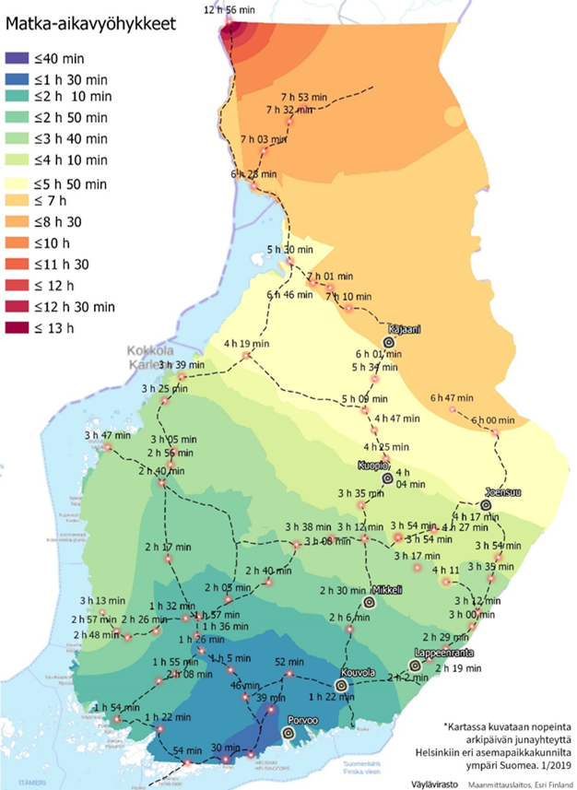
Junaliikenteen palvelutaso ei riitä Suomessa korvaamaan lentoliikenneyhteyksiä
Useissa maissa junaliikenne ja lentoliikenne kilpailevat keskenään matkustajista. Suomessa vastaavaa on nähty mm. Seinäjoen, Mikkelin ja Lappeenrannan osalta junaliikenteen nopeutumisen myötä. Myös tieyhteyksien nopeutumisella on vaikutusta lentoliikenteen kysyntään. Kriittisenä rajana pidetään noin 3 tunnin matka-aikaa: mitä enemmän juna- tai automatka ylittää 3 tunnin rajan, sitä enemmän nousee lentoliikenteen kulkutapaosuus kyseisellä yhteysvälillä. 6 tunnin kohdalla lentoliikenne on yleensä huomattavasti junaliikennettä suositumpaa.
Kolmen tunnin matka-aikaraja pätee vain kotimaan sisäisessä matkustamisessa. Kansainvälisessä matkustamisessa, jossa Helsinki-Vantaa on vain kauttakulkuasema, kotimaan lentoyhteys on osa pidempää matkaketjua. Käytännössä alueellisilta lentoasemilta päästään kotimaan lentoyhteydellä kansainvälisen lennon lähtöselvitysalueelle samassa ajassa, joka täytyy varata Helsinki-Vantaalla siirtymiin ja turvatarkastukseen. Toisin sanoen, esimerkiksi Jyväskylästä täytyisi lähteä henkilöautolla kohti Helsinki-Vantaata n. 3 tuntia aikaisemmin, mitä matkustajan on tarve olla Jyväskylän lentoasemalla.
Kuva 3. Junaliikenteen matka-ajat nopeimmilla vuoroilla. Lähde: Väylävirasto

Slide 15
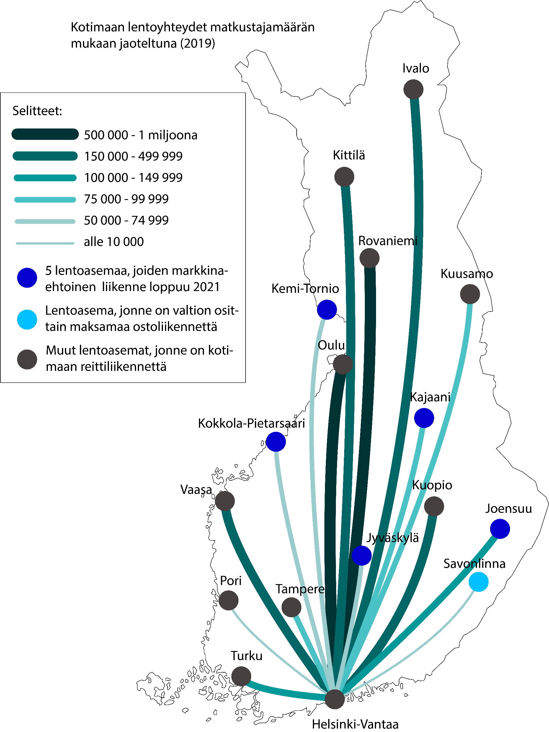
Kotimaan lentoyhteyksien matkustajamäärät vaihtelevat
Kotimaan säännöllisiä reittilentoja operoitiin 16 lentoasemalle vuonna 2019. Tarkastelussa olevien lentoasemien matkustajamäärät olivat keskitasoa tai alhaisempaa puolikasta:
Joensuu, 112 500 matk., 7. suurin kotimaan lentoyhteys
Kajaani, 84 300 matk., 10. suurin kotimaan lentoyhteys
Kemi-Tornio, 62 500 matk. 12. suurin kotimaan lentoyhteys
Jyväskylä, 57 000 matk., 13. suurin kotimaan lentoyhteys
Kokkola-Pietarsaari, 51 300 matk., 14. suurin kotimaan lentoyhteys
Savonlinna, 7 100 matk., 15. suurin kotimaan lentoyhteys
Kuva 4. Kotimaan yhteyksien matkustajamäärät 2019. Tietojen lähde: Finavia.

Slide 16
Tarkasteltavien lentoyhteyksien matkustajamäärien kehitys vuosina 2010–2019 on ollut tasaista
Joensuu
Kajaani
Kemi-Tornio
Jyväskylä
Kokkola-Pietarsaari
Savonlinna
Kuva 5. Tarkasteltavien lentoyhteyksien matkustajamäärät 2019. Tietojen lähde: Finavia.

Slide 17
3. Lentoliikenteen julkinen palveluvelvoite
Velvoitteen edellytykset ja sen käyttö Euroopassa

Slide 18
Julkisen palveluvelvoitteen käytön edellytykset
Lentoliikenne – kuten liikenne yleisesti – on Euroopan unionin näkökulmasta lähtökohtaisesti markkinaehtoista toimintaa. Jos markkinaehtoisia yhteyksiä ei synny ja jäsenvaltio katsoo yhteyden olevan välttämätön, se voi määrätä julkisen palveluvelvoitteen ja kilpailuttaa yhteysvälille operaattorin. Välttämättömäksi yhteys voidaan katsoa, jos alue on joko syrjäistä tai kehitysaluetta tai reitti vähäliikenteinen, minkä lisäksi reitin tulee olla ehdottoman tärkeä liikennöintialueen taloudelliselle ja sosiaaliselle kehitykselle. Näiden lisäksi tulee huomioida matkaketjut muilla liikennemuodoilla tai läheisten lentoasemien kautta.
Syrjäinen sijainti määritetään suhteessa maan pääkaupunkiin tai muihin Euroopan unionin suuriin kaupunkeihin, käytännössä Suomen osalta syrjäisyyden katsotaan täyttyvän kun etäisyys on yli 400 km Helsingistä.
Alueen kehittyneisyyttä voidaan arvioida vertaamalla mm. maakunta- ja seutukohtaisia BKT-arvoja ja niiden kehitystä koko Suomen keskiarvoon.
Vähäliikenteinen reitti on alle 100 000 matkustajan reitti.
Raideliikenteen matkaketjut ovat korvaavia lentoliikenteelle, jos matka-aika on alle 3 tuntia. Muiden lentoasemien yhteyksien katsotaan vastaavasti palvelevan aluetta riittävästi, jos matkaketjun kokonaisaika jää alle 3 tuntiin.

Slide 19
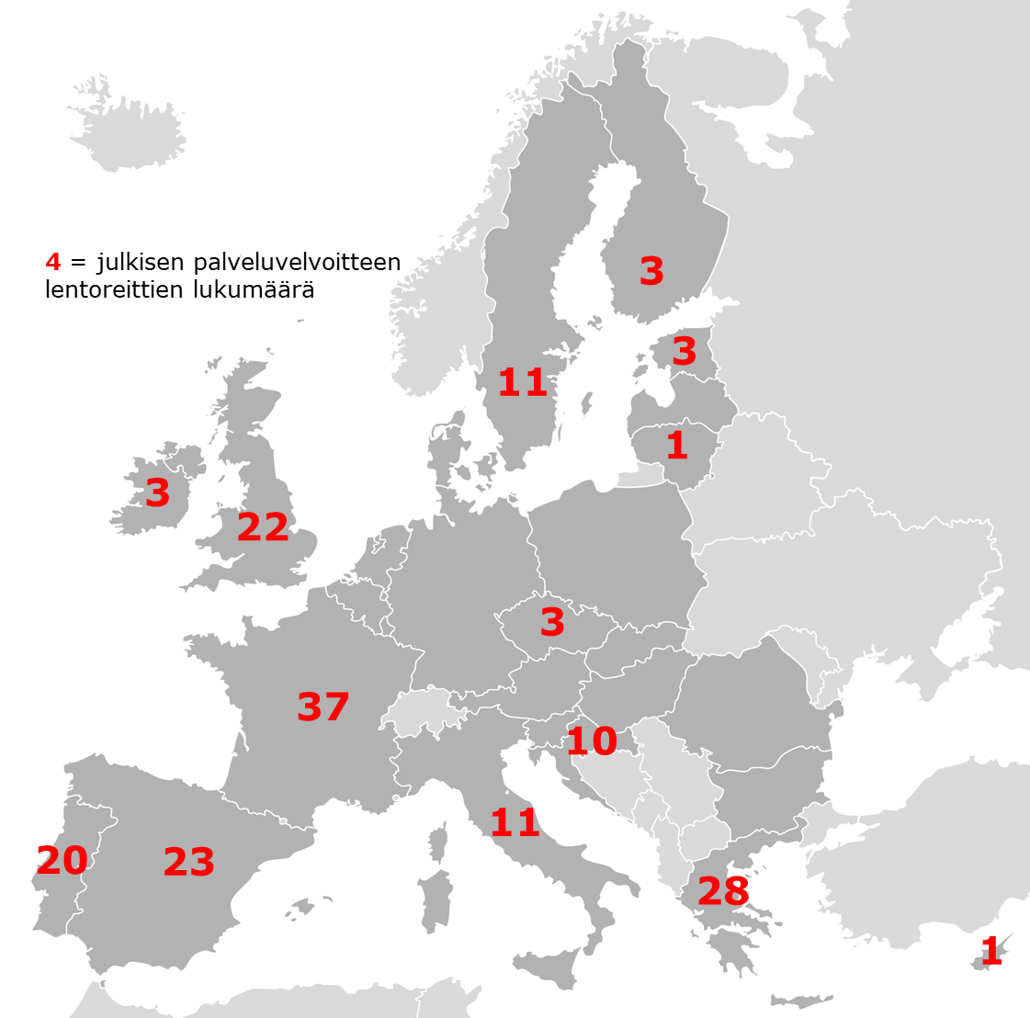
Julkinen palveluvelvoite
EU-maissa
14 eli puolet EU-maista oli syksyllä 2019 kilpailuttanut julkisen palveluvelvoitteen mukaisia lentoreittejä (yhteensä 176 kpl). Suurin osa reiteistä on kotimaan liikennettä, mutta myös kansainvälisiä reittejä on kilpailutettu, esimerkiksi Tšekin kolmesta yhteydestä kaksi on Saksaan ja yksi Itävaltaan.
Espanjalla, Italialla, Iso-Britannialla, Kreikalla, Portugalilla ja Ranskalla osa reiteistä on saaristojen tai saariston ja mantereen välisiä yhteyksiä.
Mukana on Suomen näkökulmasta isohkojen kaupunkien välisiä yhteyksiä, esimerkiksi reitit Strasbourgista Amsterdamiin, Madridiin, Müncheniin ja Prahaan.
Lähde: Euroopan komissio, joka kerännyt tiedot jäsenmaista. Tilanne 18.9.2019. Saatavilla: https://ec.europa.eu/transport/modes/air/internal-market/pso_en
Kuva 6. Julkisen palveluvelvoitteen lentoreittien lukumäärä, niissä EU-maissa, joissa on edes yksi julkisen palveluvelvoitteen lentoreitti. Tilanne 18.9.2019. Yhteensä 176 reittiä.

Slide 20
Keskeisiä tunnuslukuja Euroopan julkisen palveluvelvoitteen lentoreiteistä (tilanne 18.9.2019)
Taulukko 4. Tunnuslukuja Euroopan julkisen palveluvelvoitteen lentoreiteistä (tilanne 18.9.2019).
Reittien tunnusluku (reitti/vuosi) | Mediaani | Keskiarvo
Matkustajamäärä | 22 000 kpl | 111 500 kpl
Täyttöaste | 74 % | 91 %
Istuinminimi | 28 250 kpl | 92 500 kpl
Viikkovuoromäärä | 11 | 10
Taloudellinen tuki (niillä reiteillä, joita on tuettu ja määrä on tiedossa, n = 122) | 1 180 000 € | 1 725 000 €
Tuki matkustajaa kohden (n = 113) | 60 € | 270 €
Maksimilipunhinta (niillä reiteillä, joilla on maksimi ja sen määrä on tiedossa, n = 75) | 120 € | 120 €
Täyttöasteen tiedoista voidaan päätellä, että reittien konekoko on mitoitettu hyvin vastaamaan reittien kysyntää. Osalla reiteistä operaattorin on ollut mahdollista tarjota enemmän kapasiteettia kuin minimi, mistä johtuen matkustajamäärän keskiarvo ylittää istuinminimin keskiarvon ja täyttöasteen keskiarvo on huomattavan korkea.

Slide 21
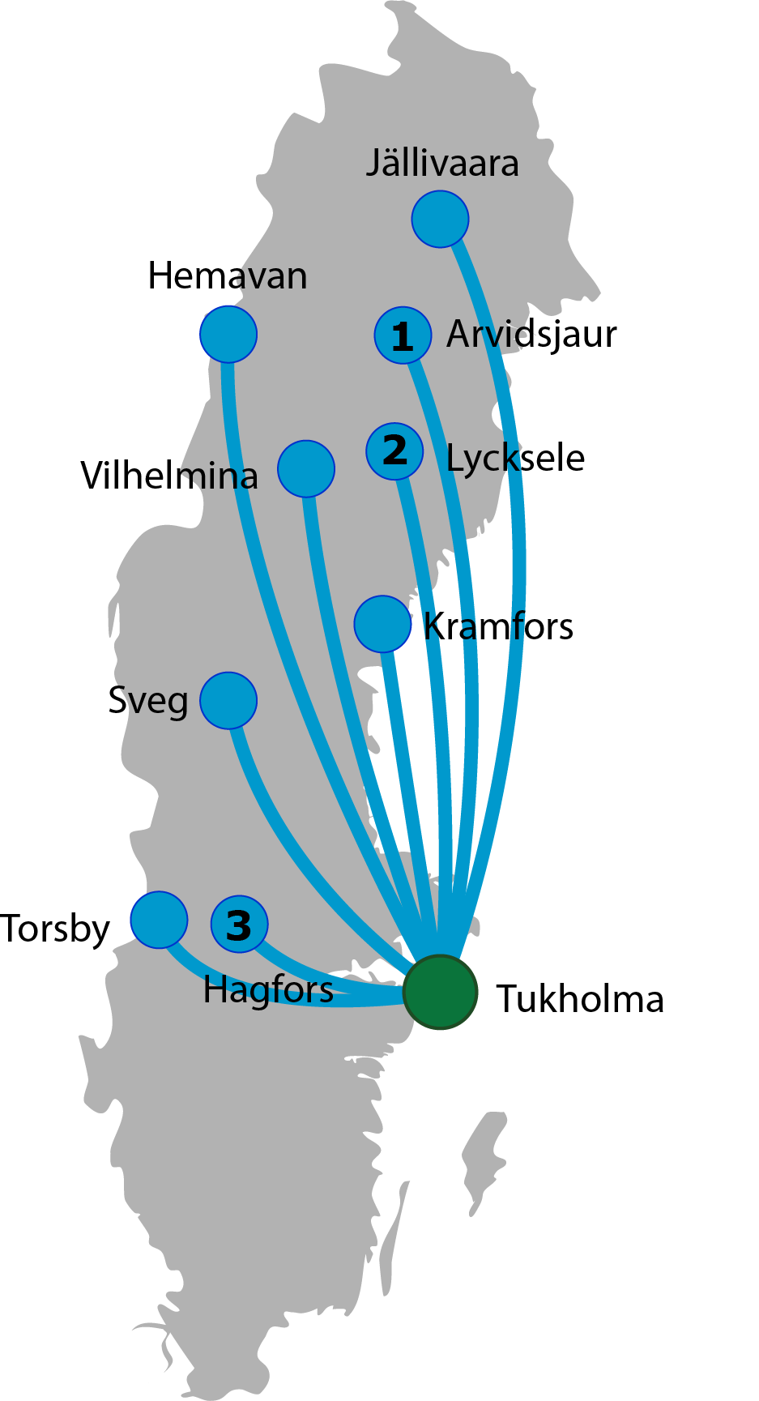
Case Ruotsi
(tilanne 18.9.2019)
1) Arvidsjaur
21 500 matkustajaa
47 % täyttöaste
12 viikkovuoroa
ATP (68) lentokoneena
2 037 778 € (94 €/matk.)
860 km Tukholmasta
4 600 asukasta (kaupunki)
Ruotsissa on 11 julkisen palveluvelvoitteen lentoyhteyttä, joista 9 suuntautui Tukholmaan. Kaksi yhteyttä on Pohjois-Ruotsin sisäisiä lentoyhteyksiä. Ruotsi on perustellut yhteydet sekä alueen syrjäisyydellä että reittien ohuudella.
Yhteyksiä Tukholmaan operoidaan pääasiassa 30- ja 50-paikkaisilla koneilla ympäri vuoden, pääosin 10–12 vuoroa viikossa. Täyttöaste on ollut keskimäärin noin 50 %. Tuen määrä matkustajaa kohden on ollut noin 250 €, hieman reitistä riippuen.
Ruotsin vuonna 2019 tukemat julkisen palveluvelvoitteen lentoreitit vastaavat matkustajamääriltään Savonlinnan reittiä. Covid-19-pandemian takia tarkastelussa olevan viisikon matkustajamäärät ovat 3–6-kertaa suuremmat kuin Ruotsin ostoliikenteen vilkkain reitti Arvidsjaur–Tukholma.
Ruotsi määritti julkisen palveluvelvoitteen kahdeksalle lentoyhteydelle Covid-19-tilanteen johdosta huhtikuussa 2020 ja varasi ostoliikenteeseen noin 10,1 miljoonaa euroa. Asian käsittelyn aikana kolmelle näistä yhteysväleistä aloitettiin markkinaehtoinen liikenne.
2) Lycksele
14 000 matkustajaa
41 % täyttöaste
11 viikkovuoroa
Fokker50 lentokoneena
2 000 558 € (142 €/matk.)
710 km Tukholmasta
8 500 asukasta (kaupunki)
3) Hagfors
3 250 matkustajaa
77 % täyttöaste
10 viikkovuoroa
JetStream31 lentokoneena
828 138 € (255 €/matk.)
330 km Tukholmasta
12 200 asukasta (kaupunki)
Kuva 7. Tukholmaan suuntautuvat julkisen palveluvelvoitteen lentoreitit Ruotsissa sekä tarkemmat tiedot kolmesta reitistä. Tilanne 18.9.2019.

Slide 22
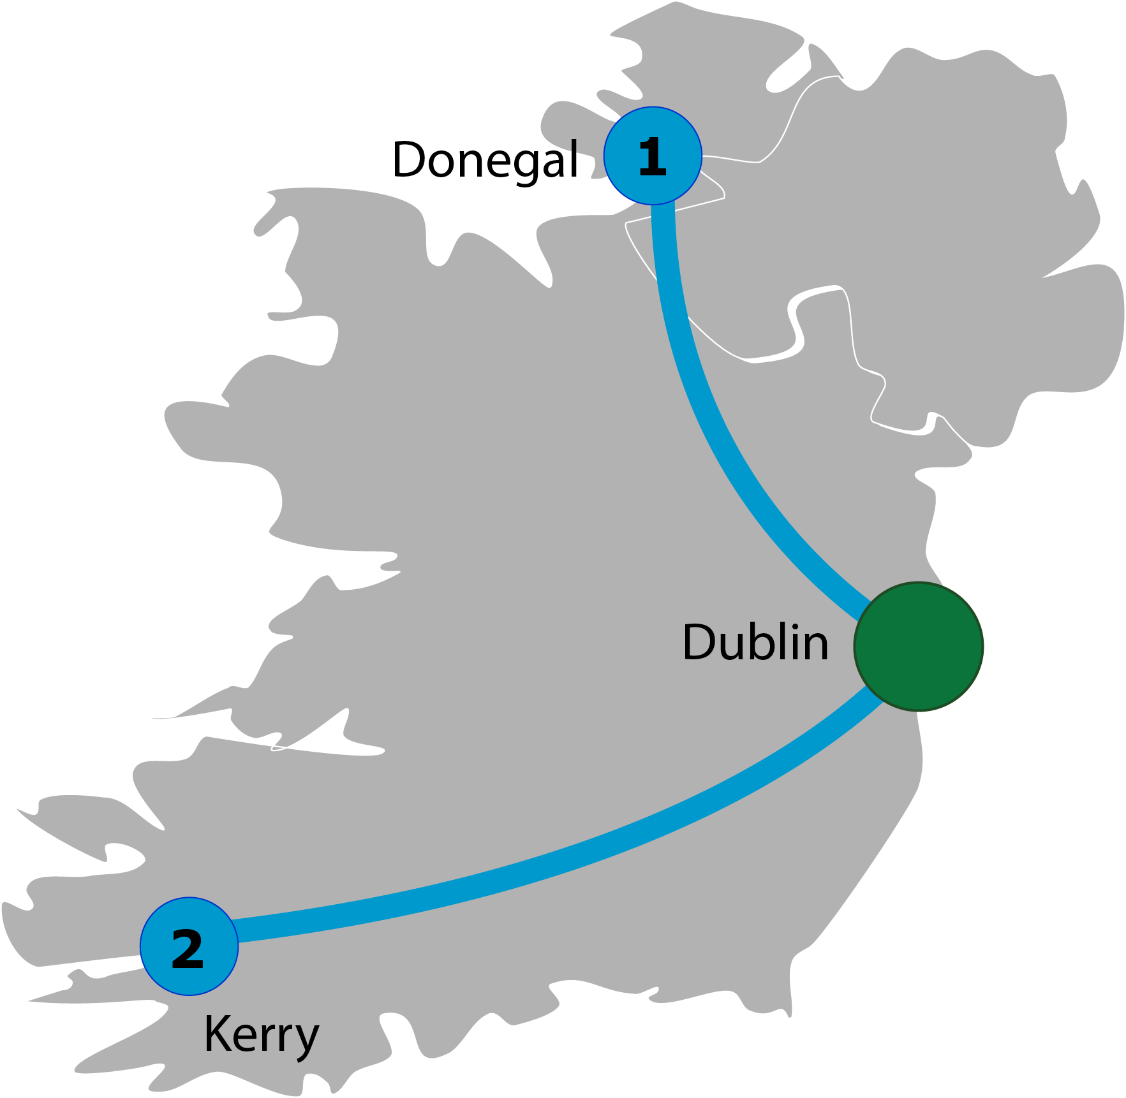
Case Irlanti
(tilanne 18.9.2019)
1) Donegal
36 800 matkustajaa
84 % täyttöaste
14 viikkovuoroa
Lentokoneena min. 30-paikkainen
487 000 € (106 €/matk.)
220 km Dublinista
160 000 asukasta (kreivikunta)
Irlannissa, jonka on väkiluku on hieman Suomea alhaisempi ja pinta-ala noin neljäsosa Suomesta, on kolme julkisen palveluvelvoitteen lentoyhteyttä, joista kaksi on Manner-Irlannin sisäisiä yhteyksiä.
  Donegalista Dubliniin ympärivuoden 14 kertaa viikossa noin 100-paikkaisella koneella. Kaupunkien välinen etäisyys tietä pitkin on Pohjois-Irlannin kautta noin 220 km ja Irlannin kautta noin 260 km. Reitin matkustajamäärä vuonna 2018 oli noin 36 800 hlö ja täyttöaste noin 84 %.
  Kerrystä Dubliniin ympärivuoden 14 kertaa viikossa noin 135-paikkaisella koneella. Kaupunkien välinen etäisyys tietä pitkin on noin 300 km. Reitin matkustajamäärä vuonna 2018 oli noin 57 500 hlö ja täyttöaste noin 82 %.
Molempia lentoyhteyksiä on perusteltu alueiden kehitysalue-statuksella. Niitä tuetaan yhteensä noin 1 miljoonalla eurolla. Matkustajaa kohden tuen määrä on keskimäärin 105 €.
Matkustajamäärältään Kerryn reitti on samaa suuruusluokkaa kuin Kokkola-Pietarsaari, Donegalin reitti on tarkasteltavaa viisikkoa pienempi.
2) Kerry
57 500 matkustajaa
82 % täyttöaste
14 viikkovuoroa
Lentokoneena min. 30-paikkainen
487 000 € (106 €/matk.)
300 km Dublinista
150 000 asukasta (kreivikunta)
Kuva 8. Dubliniin suuntautuvat julkisen palveluvelvoitteen lentoreitit Irlannissa. Tilanne 18.9.2019.

Slide 23
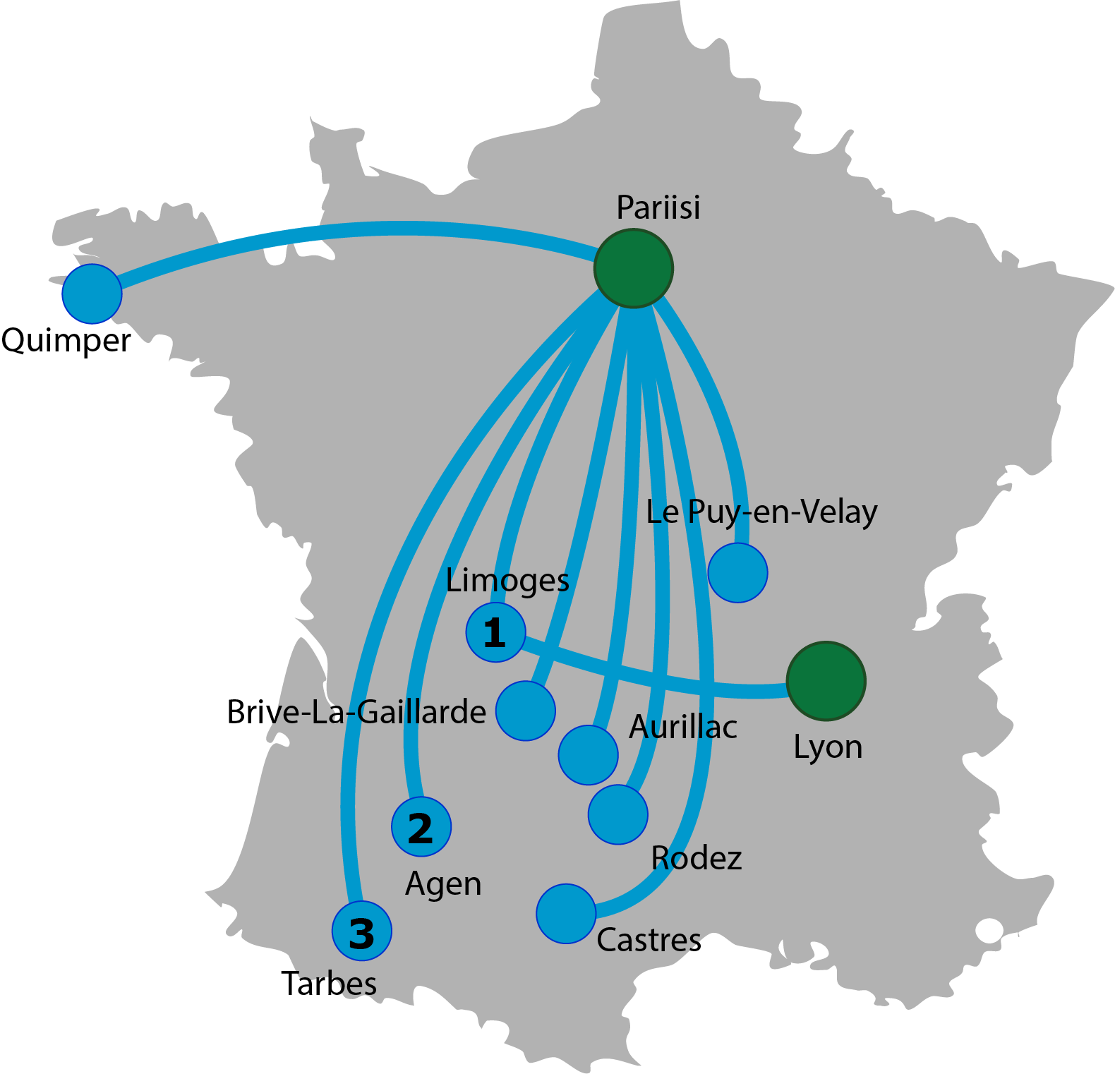
Case Ranska
(tilanne 18.9.2019)
1) Limoges (Pariisiin/Lyoniin)
7 300 / 18 500 matkustajaa
24 % / 38 % täyttöaste
11 viikkovuoroa molempiin
Lentokoneena ATR-42
2 532 000 € (347 €/matk.)
/ 2 457 000 € (133 €/matk.)
390 km Pariisista, 410 km Lyonista
140 000 asukasta (kaupunki)
2) Agen
31 000 matkustajaa
65 % täyttöaste
11 viikkovuoroa
Lentokoneena ATR-42
2 585 000 € (83 €/matk.)
710 km Pariisista,
115 km Toulousesta
35 000 asukasta (kaupunki)
Vaikka Ranska on väkiluvultaan huomattavasti Suomea suurempi maa, sopii se vertailukohteeksi siksi, että sen lentoliikennejärjestelmä on hyvin Suomen kaltainen: vahva kansallinen lentoyhtiö ja pääkaupunkikeskeinen lentoverkostojärjestelmä. Suoria kansainvälisiä lentoyhteyksiä on toki myös muista suurimmista kaupungeista Suomea enemmän, mutta ei samassa määrin kuin asukasluvultaan Ranskaa paremmin vastaavissa Iso-Britanniassa, Espanjassa ja Saksassa.
Suurin osa Ranskan julkisen palveluvelvoitteen lentoreiteistä on saarten välisiä tai saarilta mantereelle. Manner-Ranskan sisällä on kuitenkin yhdeksän Pariisiin suuntautuvaa yhteyttä ja yksi Lyoniin. Reittejä operoidaan pääosin ympäri vuoden 10–18 viikkovuorolla, kompensaation ollessa keskimäärin n. 55 €/matkustaja. Lippujen hinnoille ei ole määritetty maksimia.
3) Tarbes
144 000 matkustajaa
Reitille vaadittu istuinminimi 140 000 (vähemmän kuin matkustajamäärän toteuma)
14 viikkovuoroa
Lentokoneena CRJ-100
2 375 000 € (16 €/matk.)
830 km Pariisista,
150 km Toulousesta
41 000 asukasta (kaupunki)
Kuva 9. Manner-Ranskan julkisen palveluvelvoitteen lentoreitit ja tarkemmat tiedot kolmesta reitistä. Tilanne 18.9.2019.

Slide 24
Case 55 000–125 000 matkustajan reitit
(tilanne 18.9.2019)
Euroopan Unionin julkisen palvelun velvoitteen reiteistä 16 kpl oli vuonna 2018 matkustajamäärältään välillä 55 000 ja 125 000 eli hyvin verrannollisia nyt tarkasteltavaan viiteen lentoyhteyteen. Reiteistä 11 sai rahallista tukea ja 5 reittiä ei saanut.
Ainoastaan kaksi näistä reiteistä ei ole saarten tai saaren ja mantereen välinen yhteys: aikaisemmin käsitelty Dublinin ja Kerryn välinen reitti (58 000 matkustajaa) sekä Strasbourgin ja Amsterdamin välinen reitti (90 000 matkustajaa).
    Saarten väliset tai saarelta mantereelle suuntautuvat yhteydet ovat huonosti verrattavissa mantereen sisäisiin yhteyksiin puuttuvien maaliikenneyhteyksien takia.
Keskimäärin näitä yhteyksiä tuettiin 34 € / matkustaja ja lentojen täyttöasteet olivat pääosin 70 % ja 85 % välillä. Noin puolelle reiteistä oli määritetty lipun hinnalle maksimi, joka oli keskimäärin hieman yli 100 € (yhteen suuntaan).
Käytetyt konetyypit vaihtelivat huomattavasti 19-paikkaisesta 150-paikkaiseen, mutta yleisemmin näillä reiteillä on käytössä 35–40 paikkainen lentokone. Jonkin verran oli käytössä myös n. 70-paikkainen kone.

Slide 25
Julkisen palveluvelvoitteen kustannukset
Eurooppa-vertailun johtopäätöksiä JOE-, JYV-, KAJ-, KEM- ja KOK-reiteille
Taulukko 5. Johtopäätöksiä Euroopan julkisen palveluvelvoitteen lentoreittien kustannuksista tarkasteltaville reiteille (tilanne 18.9.2019).
Käytettävä tuen määrä per matkustaja | 70 % vuoden 2019 matkustajamäärä / 9 kk = ~193 000 matkustajaa) | 100 % vuoden 2019 matkustajamäärä / 9 kk (= ~276 000 matkustajaa)
60 €/matkustaja (EU-alueen mediaani) | 11,6 M€ | 16,5 M€
270 €/matkustaja (EU-alueen keskiarvo) | 52,1 M€ | 74,5 M€
250 €/matkustaja (Ruotsin Tukholma-reitit keskimäärin) | 48,3 M€ | 69,0 M€
105 €/matkustaja (Irlannin Dublin-reitit keskimäärin) | 20,3 M€ | 29,0 M€
55 €/matkustaja (Manner-Ranskan reitit keskimäärin) | 10,6 M€ | 15,2 M€
34 €/matkustaja (60 000–120 000 matkustajan reitit keskim.) | 6,6 M€ | 9,4 M€
11,5 M€ jaettuna tarkasteltavan viisikon yhdeksään kuukauteen suhteutetulla vuoden 2019 matkustajamäärällä on n. 42 €/matkustaja. Jos matkustajamäärä on 70 % vuoden 2019 yhdeksälle kuukaudelle suhteutetusta matkustajamäärästä, vastaa 11,5 M€ n. 60 €/matkustaja.

Slide 26
Johtopäätökset tarkasteltavan alueen näkökulmasta julkisen palveluvelvoitteen käytöstä Euroopassa
Lentoliikenteen julkisen palveluvelvoitteen määrittäneitä maita yhdistää pääosin kaksi tekijää: paljon saaria sekä pääkaupunkikeskeinen lentoliikennejärjestelmä. Koska myös Suomessa on pääkaupunkikeskeinen lentoliikennejärjestelmä, tukee se julkisen palveluvelvoitteen käyttöä.
Suurin osa reiteistä on erittäin vähäliikenteisiä, mediaanimatkustajamäärän ollessa noin 20 000 matkustajaa vuodessa. Tämä on huomattavasti vähemmän kuin tarkasteltava viisikko vuonna 2019, jolloin voidaan todeta, että tarkasteltavalla viisikolla on edellytyksiä markkinaehtoiseen liikennöintiin sillä kysyntätasolla, joka oli ennen Covid-19-pandemiaa.
Monet pääkaupungin reitille tukea saavat lentoasemat sijaitsevat n. 100–150 km etäisyydellä suuremmasta lentoasemasta, jolta on reittiliikennettä pääkaupunkiin tai toiselta palveluvelvoitteen lentoasemalta. Tältä osin tarkasteltava alue vastaa hyvin niitä alueita, joilla Euroopassa julkinen palveluvelvoite on käynnissä.
Yleisimmin julkisen palveluvelvoitteen reitit ovat ympärivuotisia ja viikkovuoroja on vähintään 10. Hieman suurempaakin viikkovuoromäärää (n. 14–20) voidaan perustella viisikolle, koska reitit ovat matkustajamäärältään huomattavasti vilkkaampia kuin julkisen palveluvelvoitteen reitit Euroopassa.
Vastaavan kokoisia reittejä (n. 55 000–125 000 matk./v) on liikennöity pääasiassa n. 35–40-paikkaisilla koneilla, mutta myös n. 19-paikkaisilla, n. 70-paikkaisilla ja jopa n. 150-paikkaisilla.
Maksimilipunhinnaksi yhteen suuntaan on yleisimmin asetettu n. 120 €, mikä voidaan Suomen kotimaan lentoliikenteessä katsoa jopa edulliseksi hinnaksi.

Slide 27
4. Tarkasteltavien yhteyksien ehdottoman tärkeyden arviointi

Slide 28
Taloudellisen ja sosiaalisen kehityksen arvioinnin lähtökohtana lentoliikennekriittisten toimialojen merkitys vaikutusalueille
Taloudellisen välttämättömyyden määrittäminen:
Julkisen palveluvelvoitteen lentoreittien tulee olla vaikutusalueen taloudelliselle ja sosiaaliselle kehitykselle välttämättömiä. Tässä selvityksessä taloudellista välttämättömyyttä on tarkasteltu tunnistamalla lentoliikennekriittiset elinkeinot, minkä jälkeen on tarkasteltu näiden elinkeinojen esiintyvyyttä ja merkittävyyttä tarkasteltavien lentoasemien vaikutusalueella.
Seuraavalla sivulla on esitetty taulukko, johon on tunnistettu eri toimialojen matkustus- ja kuljetustarpeita kotimaan lentoyhteyksillä. Taulukon perusteella on tehty yhteenveto, jota esitellään sen jälkeisellä sivulla. Yhteenvetoon on koottu tarkemmin millaisia lentoyhteyksiä eri matkustus- ja kuljetustarpeisiin liittyy ja mikä on vaadittu minimipalvelutaso.
Lentoliikennekriittisten elinkeinojen esiintyvyyttä on arvioitu alueellisten bkt-, vienti-, investointi-, yhteisövero- ja matkailutilastojen sekä toimialakohtaisten liikevaihto- ja henkilöstömäärätilastojen avulla. Merkittävyyttä on arvioitu tarkastelemalla lentoliikennekriittisten elinkeinojen suhteellisia osuuksia vaikutusalueensa elinkeinoista sekä henkilömäärissä että liikevaihdoissa.
Sosiaalista välttämättömyyttä on arvioitu runkoliikenteen palvelutason ja sitä kautta saavutettavuuden tasa-arvoisuuden näkökulmasta (kts. sivu 14).
Elinkeinojen, joille lentoliikenne on kriittistä, tunnistaminen
Tunnistettujen elinkeinojen esiintyvyys ja merkittävyys tarkastelualueella
Kuva 10. Taloudellisen välttämättömyyden määrittely tässä selvityksessä.

Slide 29
Eri elinkeinoille tunnistettuja lentoliikennetarpeita
Elinkeino | Matkustustarve | Kuljetustarve
Matkailu ja tapahtumatuotannot | Matkailijat ja tapahtumavieraat Matkanjärjestäjät tutustumiskäynneillä | Suurtapahtumien vaatimat kausittaiset kuljetukset, esim. kansainväliset urheilutapahtumat, leirit
Energiahuolto ja prosessiteollisuus (Metsä-, metalli-, kaivos-, kemian-, muovi-, kumi- ja elintarviketeollisuus) | Huolto- ja asennushenkilöstö (myös jälkiasennukset) Muu kriittisen asiantuntemuksen henkilöstö Myyntitehtävissä olevat Asiakkaiden vierailukäynnit | Koneet ja laitteet Kriittiset varaosat Posti (1. luokka)
Tietoyhteiskunta, suunnit-teluala, teknologiateollisuus ja rahoitushuolto | Johto- ja myyntihenkilöstö Asiantuntijat ja suunnittelijat Huolto- ja asennushenkilöstö | Tietojärjestelmien varaosat Posti (1. luokka) Raha, arvometallit
Logistiikka (alueen sisäinen ja kansainvälinen) | Johto- ja operatiiviset vastuuhenkilöt | Varaosat Huoltovarmuus
Sosiaali- ja terveyspalvelut | Lääkärit (keikkatyö) Erikoissairaanhoidon potilaat | Lääkkeet, hoitotarvikkeet ja –laitteet Siirrettävät elimet, kiireelliset lääkinnälliset kuljetukset (veripalvelu)
Julkinen hallinto | Henkilökunta (vuorovaikutus keskushallinnon kanssa) Kansainvälinen yhteistyö (EU, naapurimaat)
Yliopistot ja muut tutkimuslaitokset | Tutkimus- ja opetushenkilökunta (yhteistyöverkostot) Kansainväliset opiskelijat | Tapahtumiin liittyvät kuljetukset (kansainväliset kokoukset, konferenssit)
Lisäksi lentoliikenteellä on tärkeä rooli pitkän matkan runkoyhteyksillä pohjoisemman Suomen ja pääkaupunkiseudun välillä.

Slide 30
Yhteenveto: Lentoyhteyksille tunnistetut tarkemmat tarpeet
Toiminto, jolla tarve lentoliikenteelle | Arvio lentoyhteyksistä tarkemmin
Vientiyritykset sekä julkiset toimijat, joilla on kansainvälistä toimintaa Alueelta matkustaminen kansainvälisiin kohteisiin Asiakkaiden matkustaminen alueelle | Keskeistä on lentojen kytkeytyminen Helsinki-Vantaan kansainvälisiin aaltoihin (~klo 7, ~klo 15-17, ~klo 21) Kesällä ja lauantaisin on hiljaisempaa
Yritys- ja hallintotoiminta, jolla tarve matkustaa pääkaupunkiseudulle Myös pääkaupunkiseudulta alueelle tulevaa liikennettä | Keskeistä on lentojen kytkeytyminen arkisin klo 8-16 työpäivään loma-aikojen ulkopuolella Loma-aikoina ja viikonloppuisin on hiljaisempaa
Matkailutoiminta | Reittilennot ovat keskeisiä yksilömatkailijoille sekä pienille ryhmille. Kansainväliselle matkustukselle keskeistä kytkeytyminen Helsinki-Vantaan kansainvälisiin aaltoihin muutaman kerran viikossa Kausittain vaihtelevat matkailutarpeet aiheuttavat vaateita konekoolle, erityisesti ruumatilalle.
Joukkoliikenteen peruspalvelutaso Kotimaan matkat, mm. vierailut ystävien ja sukulaisten luona | Päivittäinen palvelutaso (inhimilliset kellonajat). Keskeistä muun runkoliikenteen (juna, linja-auto) matka-ajat ja vuorovälit. Alueen kokonaisvaltaiset saavutettavuustekijät
Lentokuljetukset | Lentokuljetusten merkittävät tarpeet liittyivät lähinnä tapahtumiin (erityisesti konferenssit, urheilu) ja matkailuun.

Slide 31
Lentoliikennekriittisten elinkeinojen esiintyvyyden tarkastelu: Bruttokansantuote
Manner-Suomen bkt henkeä kohden on viimeisimmässä valmistuneessa tilastossa (2017) 41 000 €
Kemi-Tornion bkt ylittää Manner-Suomen keskimääräisen bkt:n henkeä kohden, muilla alueilla bkt on vastaavalla tasolla tai alhaisempi kuin koko Manner-Suomen vastaava luku
  Kemi-Tornion alueelle on myös kansantaloustilastojen valossa investoitu voimakkaasti
Kokkolan ja Pietarsaaren seutukunnat ovat hyvin lähellä maan keskiarvoa.
Alhaisin henkeä kohden laskettu bkt on tarkastelualueista Savonlinnan, Kajaanin ja Joensuun seutukunnissa
Kuva 11. Bruttokansantuote henkeä kohden euroissa tarkastelluissa seutukunnissa. Lähde: Tilastokeskus.

Slide 32
Lentoliikennekriittisten elinkeinojen esiintyvyyden tarkastelu: Vienti
Maakuntien yhteenlasketun tavaraviennin kokonaisarvo oli vuonna 2019 kaikkiaan 65 mrd. €
Lentoliikenteen supistukset ja/tai kokonaan lakkautumiset koskevat maakuntia, joiden osuus Suomen kokonaistavaraviennin arvo on 21 %.
  Vastaa alueiden väestöosuutta (20,1 %)
  Kansainväliset yhteydet merkittävä yritysten sijoittumiseen ja investointeihin vaikuttava tekijä
Vuosittaisesta tavaratuonnin arvosta kohdealueille suuntautuu vain 11 % koko maan tavaratuonnista
Väkilukuun suhteutettuna Keski-Pohjanmaa (Kokkola-Pietarsaaren lentoaseman vaikutusalue) sekä Kemi-Tornion alue ovat yhdet suurimmista vientivetoisimmista alueista koko maassa.
Kuva 12. Vienti maakunnittain 2019 (miljoonaa euroa ja euroa/hlö). Lähde: Tulli.

Slide 33
Lentoliikennekriittisten elinkeinojen esiintyvyyden tarkastelu: Investoinnit
Viimeisimmissä valmistuneissa virallisissa tilastoissa (2017) julkisen ja yksityisen sektorin kaikki investoinnit olivat Manner-Suomessa kokonaisuudessaan 52,2 mrd. €
  Kasvua luvuissa oli valtakunnallisesti 17 % (vrt. 2015)
Tarkastelualueista suurimmat investointitasot ovat Jyväskylän, Joensuun ja Kokkola-Pietarsaaren seutukunnissa.
Tarkastelualueista Jyväskylän, Joensuun, Kajaanin ja Kemi-Tornion seudun investointien kasvuvauhti on nopeampaa kuin Manner-Suomessa keskimäärin.
Voimakkainta kasvu on tarkasteluvälillä ollut Kemi-Tornion seudulla (+49 %).
  Pietarsaaren seudulla investointitasot ovat alentuneet (-15 %)
Yksityisen sektorin osuus on noin 80 %
Kuva 13. Yksityiset ja julkiset investoinnit kansantalouden tilinpidossa 2017. Lähde: Tilastokeskus.

Slide 34
Lentoliikennekriittisten elinkeinojen esiintyvyyden tarkastelu: Yhteisöverotilastot
Yhteisöverot peritään yhteisön (yritykset, osuuskunnat, yhdistykset) tuloksesta. Merkittävä osa Suomen vuosittaisesta yhteisöverosta peritään Uudenmaan alueelta.
  Uudenmaan maakunnan alueelle rekisteröityy merkittävä osa yritystoiminnan tuotoista.
  Koko maassa yhteisöveron tuotto on vuositasolla noin 2 mrd. € (2019)
Yhteisöveron tuotto on koko Suomessa keskimäärin 330 € / henkilö. Keskimääräistä lukua vääristää ylöspäin pääkaupunkiseudun kaupunkien merkittävästi muuta maata korkeammat luvut.
Yhteisöiltä kerättyjen verojen perusteella Pietarsaari, Kokkola ja myös Savonlinnan kuuluvat kärkisarjaan € per capita yhteisöverotuotoissa.
  Kokkolan ja Pietarsaaren luvut ovat korkeammat kuin esimerkiksi Tampereen
Kuva 14. Maksetut yhteisöverot henkilöä kohden. Lähde: Tilastokeskus.

Slide 35
Lentoliikennekriittisten elinkeinojen esiintyvyyden tarkastelu: Matkailun yöpymiset
Kainuussa on väkilukuun suhteutettuna moninkertainen määrä yöpymisiä Suomen keskimääräiseen yöpymismäärään verrattuna. Yöpymisistä yli 90 % on kotimaisia yöpymisiä.
  Muista maakunnista ainoastaan Lapissa on Kainuuta enemmän yöpymisiä väkilukuun suhteutettuna.
  Absoluuttisesti eniten yöpymisiä on Uudellamaalla, sen jälkeen Lapissa.
Etelä-Savossa yöpymisiä on hieman maan keskiarvoa enemmän, muilla alueilla vähemmän.
Kuva 15. Yöpymiset alueiden väkilukuun suhteutettuna (2019). Lähde: Tilastokeskus.

Slide 36
Yhteenveto: Lentoliikennekriittisten elinkeinojen esiintyvyys tarkastelualueella
Bruttokansantuotteen osalta korostuu Kemi-Tornion alue, joka ainoana tarkasteltavista alueista ylittää maan keskiarvon.
Viennin osalta tilastoissa korostuvat erityisesti Kokkola-Pietarsaaren ja Kemi-Tornion alueet, jotka ovat molemmat väkilukuun suhteutettuna hyvin vientivetoisia alueita.
Alueille tehdyissä investoinneissa korostuvat Jyväskylän, Joensuun ja Kokkola-Pietarsaaren alueet.
Yhteisöveron maksussa Kokkola-Pietarsaaren seutu sekä Savonlinnan seutu korostuvat.
Matkailun yöpymisten osalta korostuu Kainuun maakunta.
Alueiden tarpeet ja toiminnalliset vahvuudet vaihtelevat.
Mitä tarkoitetaan lentoliikenne-kriittisten elinkeinojen esiintyvyydellä?
Esiintyvyyden avulla on pyritty tarkastelemaan, kuinka paljon koko Suomen lentoliikennekriittisistä elinkeinoista sijaitsee tarkasteltavalla alueella. Indikaattoreita (bkt, vienti, investoinnit, yhteisövero, matkailun yöpymiset) on tarkasteltu sekä absoluuttisina lukuina että alueiden väestömäärään suhteutettuna.
Esiintyvyys kuvaa ennen kaikkea kyseisten alueiden lentoliikennekriittisten elinkeinojen merkitystä koko Suomelle.

Slide 37
Lentoliikennekriittisten elinkeinojen merkittävyyden tarkastelu: Henkilöstömäärä
Maakuntien yritysten toimipaikkojen henkilöstön jakautumisessa eri toimialoille korostuu kaikissa maakunnissa tukku- ja vähittäiskauppa.
Lentoliikennekriittisimmistä toimialoista teollisuus ja kaivostoiminta korostuu erityisesti Pohjois-Karjalassa, Keski-Pohjanmaalla, Etelä-Savossa ja Keski-Suomessa. Kainuussa ja Lapissa teollisuuden ja kaivostoiminnan työpaikkojen osuus on Suomen keskiarvoa. Kemi-Tornion alueella teollisuus korostuu huomattavasti muuta Lappia enemmän. Kainuussa kaivosteollisuus on huomattavasti maan keskiarvoa suurempaa.
Kuva 16. Yritysten toimipaikkojen henkilöstö toimialoittain. Lähde: Tilastokeskus.

Slide 38
Lentoliikennekriittisten elinkeinojen merkittävyyden tarkastelu: Liikevaihto
Myös liikevaihtojen tarkastelussa korostuvat tukku- ja vähittäiskauppa, pois lukien Lapin maakunta, jossa sen osuus liikevaihdosta on huomattavasti alhaisempi.
Lentoliikennekriittisistä toimialoista erityisesti Lapissa, Keski-Pohjanmaalla, Pohjois-Karjalassa ja Keski-Suomessa teollisuuden merkitys alueen yritysten liikevaihdosta on merkittävä. Etelä-Savossa ja Kainuussa osuus on hieman pienempi kuin maassa keskimäärin.
Kuva 17. Yritysten toimipaikkojen liikevaihdot toimialoittain. Lähde: Tilastokeskus.

Slide 39
Yhteenveto: Lentoliikennekriittisten elinkeinojen merkittävyys tarkastelualueella
Lentoliikennekriittisiä toimialoja tarkasteltaessa henkilöstömäärällä mitattuna, nousevat Pohjois-Karjala, Keski-Pohjanmaa, Etelä-Savo ja Keski-Suomi vahvasti esille. Liikevaihdolla mitattuna Lappi, Keski-Pohjanmaa ja Pohjois-Karjala nousevat vahvasti esille.
Kaikissa tarkastelluissa maakunnissa lentoliikennekriittisten toimialojen osuus maakunnan yritysten toimipaikkojen henkilöstöstä ja liikevaihdosta oli vähintään samalla tasolla maan keskiarvon kanssa, yksittäisissä tapauksissa korkeintaan muutamia prosenttiyksikköjä alhaisempi. Tämä tarkoittaa sitä, että markkinoiden avautuessa Covid-19-pandemian jälkeen, tarkastelussa olevien alueiden elinkeinot ovat ilman lentoyhteyksiä huonommassa asemassa niihin alueisiin verrattuna, jonne markkinaehtoinen lentoliikenne jatkuu.
Mitä tarkoitetaan lentoliikenne-kriittisten elinkeinojen merkittävyydellä?
Merkittävyyden avulla on pyritty tarkastelemaan, kuinka suuren osan lentoliikennekriittiset toimialat muodostavat kunkin alueen elinkeinoista. Tarkastelussa on suhteutettu alueiden toimialajakauma ja arvioitu lentoliikennekriittisten toimialojen osuutta siitä.
Merkittävyys kuvaa ennen kaikkea lentoliikennekriittisten elinkeinojen merkitystä tarkasteltavalle alueelle.

Slide 40
Yhteenveto: Taloudellisen ja sosiaalisen kehityksen arvioinnin lopputulokset
Tämän luvun tarkastelujen perusteella voidaan katsoa, että taloudellinen ja sosiaalinen välttämättömyys lentoyhteyksille toteutuu kaikilla tarkasteltavilla alueilla: kaikilla tarkastelualueilla on lentoliikennekriittistä elinkeinotoimintaa, jonka voidaan katsoa olevan Suomen mittakaavassa riittävän merkittävää ja jolla on huomattavaa merkitystä aluetaloudelle.
Taloudellisen kehityksen osalta lentoliikennekriittiset toimialat korostuvat erityisesti Kokkola-Pietarsaaren, Kemi-Tornion ja Joensuun lentoasemien vaikutusalueilla sekä jonkin verran Jyväskylän lentoaseman vaikutusalueella. Tarpeita on erityisesti alueen teollisuudella.
  Kajaanin lentoaseman vaikutusalue korostuu matkailun näkökulmasta, kun tarkastellaan yöpymisiä.
Sosiaalisen kehityksen näkökulmasta korostuvat erityisesti Kajaanin, Kemi-Tornion ja Savonlinnan lentoasemien vaikutusalueet hitaiden junayhteyksien takia. Savonlinnaan ei myöskään ole suoraa junayhteyttä. Myös Joensuu korostuu jonkin verran tästä näkökulmasta.
  Lisäksi Kajaanin osalta esille on noussut myös päivystävän keskussairaalan tarpeet lentoyhteyksille.

Slide 41
5. Aluekohtaiset yhteenvedot lentoliikennetarpeista

Slide 42
Yhteenveto: Joensuun lentoliikennetarpeet
 | Kuvaus alueen tarpeista | Arvio oikeatasoisuudesta
Liikematkustuksen tarpeet (kansainvälinen ja kotimainen) | Lentoliikenteen kokonaiskysyntä on ollut viime vuosina lievästi kasvavaa (n. 10 000 lentomatkaa /kk). Kansainvälinen liikenne on keskittynyt huhti-toukokuulle ja syys-lokakuulle. Reitille kansainvälisten jatkolentojen merkitys on suuri, yli 50 %. | Tarve lentoliikenteelle on päivittäistä: Varhainen aamuvuoro kansainvälisen aallon tavoittamiseksi kriittinen, tämän lisäksi junaliikenteen puutteita korvaavalle aamupäivälennolle on tarvetta. Paluu Helsingistä alkuillasta palvelee päivittäisasiointia ja kansainvälisiltä lennoilta Helsinki-Vantaan kautta palaavia.
Kansainvälisen matkailun tarpeet | Kansainvälinen liikenne on keskittynyt huhti-toukokuuhun ja syys-lokakuuhun (12 000 lentomatkaa), joka vastaa noin 85 prosenttia koko vuoden kansainvälisistä matkoista. Kansainvälistä matkailua alueella on erityisesti Kolin alueeseen ja tapahtumien aikana (erityisesti ampumahiihdon World Cup) | Muutama viikkovuoro, jotka kytkeytyvät Helsinki-Vantaan kansainvälisiin aaltoihin. Tapahtumat ja kansainvälinen toiminta (esim. ampumahiihdon ympärillä) edellyttää myös tarkkaa päivien suunnittelua. Urheilutapahtumat ja vilkas matkustajaliikenne edellyttää myös ruumakapasiteettia.
Pitkän matkan runkoliikenteen näkökulma | Joensuun lentomatkoista selvitysten mukaan alle 50 % suuntautuu pääkaupunkiseudulle. Lentoliikenteellä on keskeinen osa liikennejärjestelmää myös Joensuu-Helsinki point-to-point liikenteenä, johtuen kaupunkien välisestä etäisyydestä ja hitaasta junaliikenteestä | Junaliikenne ei mahdollista runkoliikenteen yhteyksiä Pohjois-Karjalalle, lentoliikenteellä on keskeinen rooli. Vähintään päivittäinen liikennöinti molempiin suuntiin.
Muut näkökulmat | Pohjois-Karjalan keskussairaala on päivystävä sairaala, jolle lentoliikenne on taannut potilaiden, lääkäreiden ja tarvikkeiden siirrot. | Liikennöinnin mahdollistettava päivämatkan tekeminen molempiin suuntiin.

Slide 43
Yhteenveto: Jyväskylän lentoliikennetarpeet
 | Kuvaus alueen tarpeista | Arvio oikeatasoisuudesta
Liikematkustuksen tarpeet (kansainvälinen ja kotimainen) | Lentoliikenteen kokonaiskysyntä on ollut viime vuosina lievästi kasvavaa (n. 4 800 lentomatkaa /kk). Kansainvälinen liikenne on viime vuosina vakiintunut noin 800 – 850 kuukausimatkustajan tasolle. Reitti on hyvin jatkolentopainotteinen ja Helsinki-Vantaan jatkomatkustuksen osuus kokonaismatkoista on jopa 85 %. Reitti palvelee ensisijassa Keski-Suomen kansainvälistä saavutettavuutta. | Tarve lentoliikenteelle on päivittäistä: Varhainen aamuvuoro, jolla tavoittaa kansainvälisen aallon on kriittinen, Paluu Helsingistä illalla palvelee niin päivittäisasiointia kuin kansainvälisiltä lennoilta Helsinki-Vantaan kautta palaavia.
Kansainvälisen matkailun tarpeet | Kansainvälinen matkailu ei erityisemmin painotu Jyväskylän kentän profiilissa. Jyväskylä on kokoaan merkittävämpi kongressi- ja tapahtumakaupunki, jonka vuoksi mahdolliset kansainvälisen lisäkysynnän piikit voitaneen hoitaa sesonkiluontoisesti. | Päivittäis- ja liikematkustuksen ehdoilla rakennettu vuorotarjonta riittää pääosin matkailun tarpeisiin. Mahdollista lisätarjontaa tarvitaan merkittävien kansainvälisten tapahtumien (esim. kongressit ja urheilutapahtumat) yhteydessä.
Pitkän matkan runkoliikenteen näkökulma | Lentoyhteyden tarve liittyy erityisesti alueen elinkeinoelämän ja julkisen sektorin toimijoiden kansainvälisiin jatkolentoihin. Kotimaan pitkän matkan runkoliikenteessä Jyväskylää palvelee kohtuullisesti nykyinen junatarjonta. | Junaliikenne korvaa lentoliikenteen yhteyspuutteita pääkaupunkiseudulle ja myös muuhun Suomeen.
Muut näkökulmat | Keski-Suomen keskussairaala on päivystävä sairaala. | Liikennöinnin mahdollistettava päivämatkan tekeminen molempiin suuntiin.

Slide 44
Yhteenveto: Kajaanin lentoliikennetarpeet
 | Kuvaus alueen tarpeista | Arvio oikeatasoisuudesta
Liikematkustuksen tarpeet (kansainvälinen ja kotimainen) | Lentoliikennekriittisiä elinkeinoja on Kainuussa suhteessa saman verran kuin koko maassa keskimäärin. Lentoliikenteen kysyntä on ollut jo vuosia tasaista ja n. puolet siitä muodostuu liikematkustuksesta (n. 3 500 lentomatkaa/kk) | Tarve on päivittäistä: Kajaanista aamuvuoro, jolla tavoittaa kansainvälisen aallon, paluu Helsingistä alkuillasta. Alueelle myös päästävä, mutta tarve on pienempi.
Kansainvälisen matkailun tarpeet | Lentäen alueelle saapuu kesä- ja talvisesonkien aikana kotimaan lentoyhteyden kautta noin 3 000 kansainvälistä matkailijaa (6 000 lentomatkaa/vuosi). Lentäen saapuvien kotimaan matkailijoiden määrästä ei ole tarkkaa tietoa, mutta kotimaan matkailijat käyttävät kyllä yhteyttä. | Muutama viikkovuoro, jotka kytkeytyvät Helsinki-Vantaan kansainvälisiin aaltoihin. Tapahtumien yhteydessä tarkoilla päivillä on väliä. Alueen matkailun erityispiirteet (laskettelu ja golf) aiheuttavat vaatimuksia konekoolle.
Pitkän matkan runkoliikenteen näkökulma | Vapaa-ajan matkustus muodostaa noin puolet lentoyhteyden vakiintuneesta kysynnästä (n. 3 500 lentomatkaa/kk). Osa tästä on kansainvälisiä ja kotimaisia matkailijoita, kuitenkin huomattava osa on ollut lentoyhteyden hyödyntämistä joukkoliikenteenä mm. sukulaisten ja tuttavien luona vierailtaessa (molempiin suuntiin). | Junaliikenne ei mahdollista runkoliikenteen yhteyksiä Kainuulle, lentoliikenteellä on keskeinen rooli. Vähintään päivittäinen liikennöinti molempiin suuntiin.
Muut näkökulmat | Kainuun keskussairaala on päivystävä sairaala, jolle lentoliikenne on taannut potilaiden, lääkäreiden ja tarvikkeiden siirrot. | Liikennöinnin mahdollistettava päivämatkan tekeminen molempiin suuntiin.

Slide 45
Yhteenveto: Kemi-Tornion lentoliikennetarpeet
 | Kuvaus alueen tarpeista | Arvio oikeatasoisuudesta
Liikematkustuksen tarpeet (kansainvälinen ja kotimainen) | Kemi-Torniossa on valtakunnan mittakaavassa tarkasteltuna merkittävää vientiteollisuutta, jolloin vakiintuneesta kysynnästä (n. 5000 matkaa/kk) todennäköisesti suurin osa on liikematkustusta. Uuden biotuotetehtaan rakentamisen odotetaan alkavan vuoden 2021 aikana, mikä luo lisäkysyntää. | Tarve on päivittäistä: Kemi-Torniosta aamuvuoro, jolla tavoittaa kansainvälisen aallon, paluu Helsingistä alkuillasta. Biotuotetehtaan rakentamisen käynnistyminen edellyttää myös vastaavia yhteyksiä Helsinki-Vantaalta Kemi-Tornioon.
Kansainvälisen matkailun tarpeet | Alueella on kansainvälistä matkailua ja toimijoita, mutta matkailijat eivät ole juurikaan saapuneet kotimaan yhteydellä, sillä aikatauluissa on ollut yhteensopivuushaasteita. | Päivittäinen yhteys, joka kytkeytyy Helsinki-Vantaan kansainvälisiin aaltoihin, mahdollistaisi saapumisen lentäen. Alueella on kansainvälisille matkailijoille suunnattua toimintaa.
Pitkän matkan runkoliikenteen näkökulma | Alueen sijainti huomioiden, osa vakiintuneesta kysynnästä (n. 5000 matkaa/kk) on todennäköisesti vapaa-ajan matkustusta, suurimpana ryhmänä vierailut ystävien ja sukulaisten luona (molempiin suuntiin). | Junaliikenne ei mahdollista runkoliikenteen yhteyksiä Kemi-Tornion seudulle, lentoliikenteellä on keskeinen rooli. Vähintään päivittäinen liikennöinti molempiin suuntiin.
Muut näkökulmat | Alueella on koko Suomen mittakaavassa merkittävää teollisuutta. | Päivittäinen yhteystarve.

Slide 46
Yhteenveto: Kokkola-Pietarsaaren lentoliikennetarpeet
 | Kuvaus alueen tarpeista | Arvio oikeatasoisuudesta
Liikematkustuksen tarpeet (kansainvälinen ja kotimainen) | Lentoliikenteen kokonaiskysyntä on ollut viime vuosina aleneva (n. 4 300 lentomatkaa /kk). Kansainvälisen matkustuksen osuus on vaihdellut eikä ole vakiintunut (400 – 1600 matkaa /kk). Reitti on hyvin jatkolentopainotteinen ja Helsinki-Vantaan jatkomatkustuksen osuus kokonaismatkoista on 75 %. Reitti palvelee ensisijassa Kokkolan ja Pietarsaaren seutujen kansainvälistä saavutettavuutta. | Tarve lentoliikenteelle on päivittäistä: Varhainen aamuvuoro, jolla tavoittaa kansainvälisen aallon on kriittinen. Paluu Helsingistä illalla palvelee niin päivittäisasiointia kuin kansainvälisiltä lennoilta Helsinki-Vantaan kautta palaavia.
Kansainvälisen matkailun tarpeet | Kansainvälinen matkailu ei erityisemmin painotu kentän matkustusprofiilissa. Tarve reittiliikenteelle, joka yhdistyy kansainvälisille jatkolennoille on päivittäistä. | Päivittäis- ja liikematkustuksen ehdoilla rakennettu vuorotarjonta riittää pääosin matkailun tarpeisiin. Tämä edellyttäen, että toimivia kansainvälisen matkaketjun omaavia liikenneyhteyksiä on myös perinteisinä lomakausina.
Pitkän matkan runkoliikenteen näkökulma | Lentoyhteyden tarve liittyy erityisesti alueen elinkeinoelämän ja julkisen sektorin toimijoiden kansainvälisiin jatkolentoihin. Kotimaan pitkän matkan runkoliikenteessä Kokkola-Pietarsaaren aluetta palvelee kohtuullisesti nykyinen junatarjonta. | Junaliikenne korvaa lentoliikenteen yhteyspuutteita pääkaupunkiseudulle ja myös muuhun Suomeen Kokkolan osalta kohtuullisen hyvin. Pietarsaaren osalta harvemmat junat pysähtyvät Pietarsaari-Pedersören asemalla kuin Kokkolassa.
Muut näkökulmat | Kokkola-Pietarsaaren alueelle on tähän saakka ollut toimivat lento- ja junayhteydet, jotka ovat osaltaan varmistaneen myös huoltovarmuuden toimivuuden. | Liikennöinnin mahdollistettava päivämatkan tekeminen molempiin suuntiin.

Slide 47
Yhteenveto: Savonlinnan lentoliikennetarpeet
 | Kuvaus alueen tarpeista | Arvio oikeatasoisuudesta
Liikematkustuksen tarpeet (kansainvälinen ja kotimainen) | Savonlinnan alueella on prosessiteollisuutta. Lentomatkustuksen kysyntä on vakiintunut (n. 600 matkaa/kk). Tästä todennäköisesti erittäin suuri osa on liikematkustusta. | Tarve on päivittäistä: Kajaanista aamuvuoro, jolla tavoittaa kansainvälisen aallon, paluu Helsingistä alkuillasta. Alueelle myös päästävä, mutta tarve on pienempi.
Kansainvälisen matkailun tarpeet | Kansainvälisen matkailun tarpeet on järjestetty pääosin tilauslentoliikenteellä, mutta matkailijat ovat käyttäneet myös kotimaan reittiyhteyttä. | Pistemäiset tarpeet keskeisten tapahtumien aikana.
Pitkän matkan runkoliikenteen näkökulma | Lentoyhteyden kokonaismatkustajamäärä huomioiden näyttää siltä, että sitä ei hyödynnetä kovinkaan paljon vapaa-ajan matkustamisessa. | Juna- tai linja-autoliikenne eivät tarjoa alle 3 tunnin matkaketjuja Helsinkiin. Vaihdotonta junayhteyttä ei ole tarjolla. Toisaalta lentoyhteyden käyttö vapaa-ajan matkoilla vaikuttaa olevan vähäistä. Yhteystarve on viikoittaista, mutta ei päivittäistä.

Slide 48
6. Oikeatasoisuuden arviointi

Slide 49
Tarkasteltavat alueet täyttävät lentoliikenteen julkisen palveluvelvoitteen ehdot
Näistä yhden ehdon tulee täyttyä
Tämän ehdon tulee täyttyä
Tämän ehdon tulee täyttyä
Lentoasema | Syrjäinen alue (yli 400 km Helsingistä) | Kehitysalue (BKT verrattuna maan keskiarvoon) | Vähäliikenteinen reitti (matkustajamäärä alle 100 000) | Ei alle 3 h matkaketjuja Helsinkiin ilman lentoyhteyttä | Ehdoton tärkeys taloudelliselle ja sosiaaliselle kehitykselle
Joensuu | X | X |  | X
Jyväskylä |  | (X) | X | X
Kajaani | X | X | X | X
Kemi-Tornio | X |  | X | X
Kokkola-Pietarsaari | X |  | X | X
Savonlinna |  | X | X | X
Ehdoista subjektiivisin, käsitelty luvussa 4. Tarkastelun perusteella on katsottu, että ehto täyttyy.
Tässä selvityksessä on todettu, että kaikkien tarkasteltavien alueiden osalta julkisen palveluvelvoitteen ehdot täyttyvät. Seuraavilla sivuilla on esitelty johtopäätöksiä oikeatasoisuudesta sekä hankintamenettelystä.

Slide 50
Oikeatasoisuuden määrittelyn lähtökohtana kolme tekijää
1) Normaalitilan palautumisen nopeus
On mahdollista, että Covid-19-pandemian takia lentoliikenteen kysyntä ei palaudu koko vuoden 2021 aikana normaalille tasolle. Ehdotuksena on, että vuoromäärät sidotaan vähintäänkin löyhästi markkinaehtoisen liikenteen elpymisen tasoon. Jatkoyhteyksiä Helsingistä on oltava.
2) Todennettu kysyntä normaalitilanteessa
Kaikilla tarkastelussa olleilla lentoasemilla on vakiintunut kysyntätaso (viisikko: ~4250–9250 matkaa/kk ja Savonlinna ~600 matkaa/kk)
3) Palvelutaso, joka riittää alueen tarpeille normaalitilassa
Selvityksen lopputulemana on, että 2 vuoroa arkipäivinä ja 1 vuoro viikonlopun päivinä niin, että lennot yhdistyvät Helsinki-Vantaan kansainvälisiin aaltoihin, on minimipalvelutaso. Tämän lisäksi on tiettyihin ajankohtiin tai investointeihin liittyviä erityistarpeita. Erityistarpeet liittyvät myös koneiden ruumakapasiteettiin. 3 vuoroa voi olla tarpeen vilkasliikenteisimmillä yhteyksillä.

Slide 51
Normaalitilanteen palautumisen nopeus on vielä epäselvää (1/2)
1) Normaalitilan palautumisen nopeus
Markkinaehtoisen liikenteen palautuminen vuoden 2019 tasolle on hyvin epätodennäköistä hankintajakson alkupuolella. Alueiden haastatteluissa on käynyt ilmi, että lentämisen volyymiä ja tarvetta on hyvin vaikea ennakoida myös hieman pidemmälle aikavälille (2022–)
  Markkinaehtoisen liikenteen taso voi säilyä ”viikkovuoro –tasolla” päivittäisten useiden yhteyksien sijaan pitkälle vuoteen 2021.
  Alueetkaan eivät pitäneet tarkoituksenmukaisena hankkia merkittävästi kysynnän ylittävää lentoliikennetarjontaa.
Ideaalitilanteessa julkisen palveluvelvoitteen nojalla tehtävät lentoliikenteen ostot Joensuun, Jyväskylän, Kajaanin, Kemi-Tornion ja Kokkola-Pietarsaaren yhteyksille voitaisiin sitoa markkinaehtoisen kotimaan lentoliikenteen palautumiseen. Käytännössä ostoa tuskin kyetään suunnittelemaan ja toteuttamaan niin, että lentojen volyymi seuraisi tarkasti markkinaehtoista tarjontaa muilta vertailukentiltä (esim. Kuopio, Vaasa ja Rovaniemi).
  Ostoliikenteen kilpailuttaminen esimerkiksi kahdelle palvelutasolle voisi olla tarkoituksenmukaista. Liikennöinti voitaisiin aloittaa alemmalla palvelutasolla ja nostaa korkeammalle palvelutasolle, jos kysyntää on riittävästi.
  Tämän hetkisen* tiedon mukaan huhtikuussa 2021 Kuopioon, Vaasaan ja Rovaniemelle liikennöidään kaksi päivittäistä vuoroa, kun taas syyskuussa 2021 jo 4–7 päivittäistä vuoroa, mikä vastaa pitkälti tilannetta ennen Covid-19-pandemiaa. Ts. lentoyhtiö Finnair ei usko kysynnän palaavan keväällä 2021, mutta pitää mahdollisena kysynnän palautumista normaalitasolle syksyllä 2021. Tämä asettanee tavoitetasoa myös ensimmäisen vaiheen hankinnalle.
* Lähde: Finnairin ajanvarausjärjestelmä. Viitattu 14.12.2020

Slide 52
Normaalitilanteen palautumisen nopeus on vielä epäselvää (2/2)
1) Normaalitilan palautumisen nopeus
Alueiden tarpeiden näkökulmasta on ennen kaikkea keskeistä, että kansainvälisiä jatkoyhteyksiä Helsingistä on tarjolla. Eli vaikka kotimaan lentoliikenne muille lentoasemille elpyisikin vuoden 2021 aikana, ostoliikenteen palvelutasoa kannattaa nostaa vasta, kun Helsinki-Vantaan kansainvälisten yhteyksien tarjonta on elpynyt riittävälle tasolle.
  Tarkastelualueiden kansainvälinen matkustus suuntautuu vahvasti niihin kohteisiin, jotka ovat muutenkin Helsinki-Vantaan lentoaseman suosituimpia työmatkustuskohteita (mm. Tukholma, Kööpenhamina, Lontoo, Amsterdam, Frankfurt, Aasian kohteet).
Kemi-Tornion ja Kajaanin sekä osittain Joensuun osalta yhteyksiä voidaan perustella myös kotimaan runkoliikenteenä. Voidaan kuitenkin katsoa, että vähintään niin kauan kuin ylimääräistä matkustamista suositellaan vältettävän Covid-19-pandemiasta johtuen, perusteita lisätä lentoliikennettä runkoliikenteen näkökulmasta ei ole. Oletettavaa on, että kun matkustusrajoituksista luovutaan, myös liikematkustus elpyy ja tätä kautta tarve lentoliikenteelle kasvaa.

Slide 53
Kaikilla alueilla on todennettu normaalitilanteen kysyntä – alueiden välillä eroja
2) Todennettu kysyntä normaali-tilanteessa
Kaikilla lentoyhteyksillä on olemassa vakiintunut, todennettu normaalitilanteen kysyntä.
  Huomattavasti suurin kysyntä on Joensuussa. Joensuu vastaa lähes 1/3 tarkasteltavien kuuden lentoyhteyden yhteenlasketusta matkustajamäärästä.
  Toiseksi suurinta kysyntä on ollut Kajaanissa, hieman yli 20 % yhteenlasketusta matkustajamäärästä.
  Kemi-Tornion, Jyväskylän ja Kokkola-Pietarsaaren kysynnät ovat keskenään hyvin samalla tasolla, n. 15 % / yhteys.
  Pienintä on Savonlinnan kysyntä (3 %), mutta sekin on ollut tasaista jo pidemmän aikaa ja tätä kautta todennettua omalla tasollaan.
Lentoasemien matkustajamäärien keskinäiset erot tulee ottaa huomioida ostoliikenteessä. Voidaan pitää todennäköisenä, että ostoliikenteen matkustajamäärä jakautuu tarkasteltavien yhteyksien välillä lähellä samaa suhdetta kuin vuoden 2019 matkustajamäärä.
  Huomioiminen voidaan tehdä joko vuoromäärässä ja/tai konekoossa.
Kuva 18. Lentoasemien toteutunut kotimaan matkustus 2019. Lähde: Finavia

Slide 54
Alueen elinkeinojen tarve on vähintään 12 viikkovuoroa ns. normaalitilanteessa
3) Palvelutaso, joka riittää alueiden
tarpeille
Kaikilla alueilla suurin tarve lentoliikenteelle on alueen yrityksillä ja muilla merkittävillä organisaatioilla. Tarpeet ja nykymuotoinen toiminnan laajuus edellyttävät vähintään 2 päivittäistä vuoroa arkisin sekä 1 vuoroa viikonlopun päiviin. Keskeistä on, että vuorojen kellonajat sopivat Helsinki-Vantaan kansainvälisiin aaltoihin. Muiden aikojen vuorot eivät palvele alueiden tarpeita, eikä tällaisten hankintoja tulisi edes suunnitella.
  Osalla alueista on kansainväliseen matkailuun liittyviä tarpeita. Selvityksessä on katsottu, että vientiyrityksiä ja alueen muita organisaatioita palvelevat vuorot ovat määrältään ja kellonajoiltaan riittäviä myös matkailun tarpeisiin.
  Sen sijaan matkailu tuo tarpeita konekoolle sekä suurempien tapahtumien yhteydessä myös lisävuoroille. Konekokoon vaikuttaa myös mahdollisten kolmio- tai kauttakulkulentojen toteuttaminen.
Kahden päivävuoron hankinta ei normaalitilanteessa ylitä markkinaehtoisten kenttien palvelutasoa, eikä tuen käytön kannalta mitenkään poikkea myöskään eurooppalaisessa kontekstissa.
Myös 3 päivittäistä arkivuoroa voidaan perustella, jos kysyntä palautuu vuoden 2019 tasolle syksyllä 2021. Erityisen perusteltavaa se on Joensuun, Kemi-Tornion ja Kajaanin osalta. Joensuun perusteena on erityisesti muita alueita korkeampi todennettu aikaisempi kysyntä, Kemi-Torniota perustelee mahdollisen uuden biotuotetehtaan investoinnin alkaminen vuoden 2021 aikana ja Kajaania (sekä myös Kemi-Torniota) lentoyhteyden merkitys joukkoliikenteen runkoyhteytenä. Myös Kokkola-Pietarsaaren ja Jyväskylän osalta voidaan nähdä perusteluja, jos kysyntä palautuu.

Slide 55
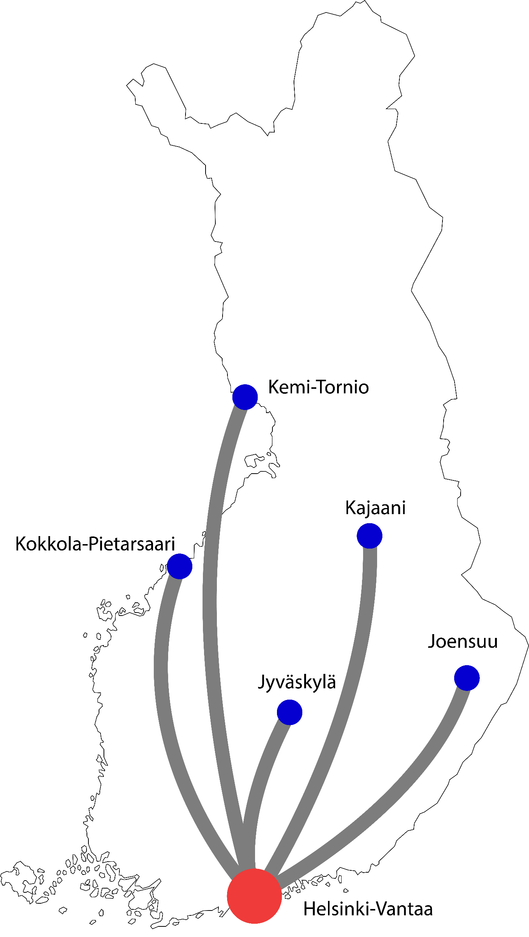
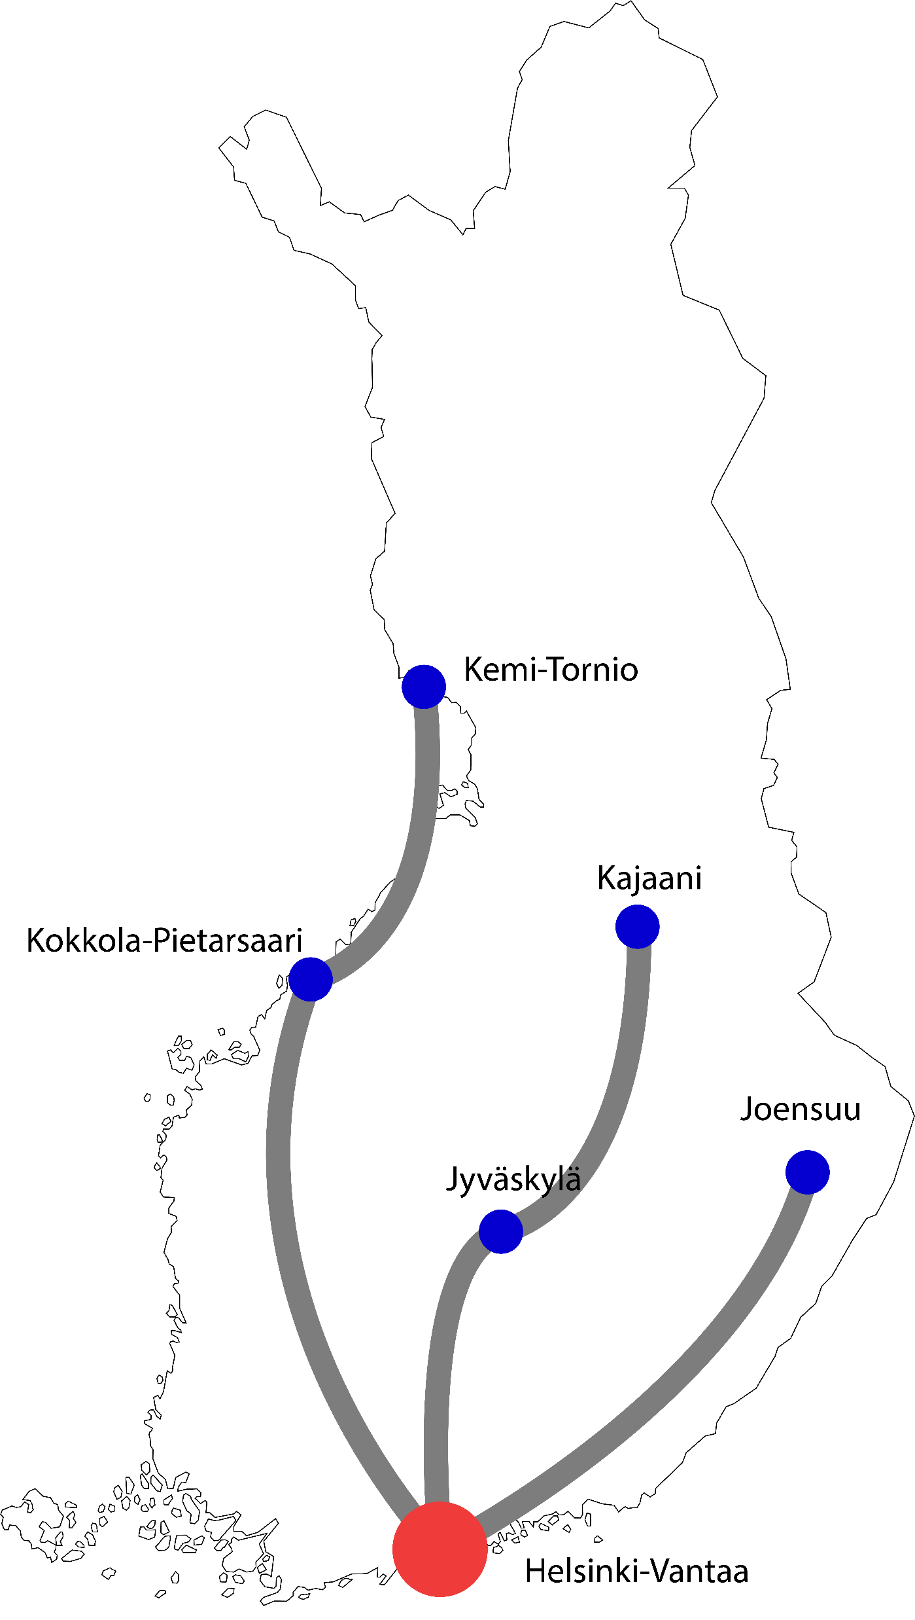
Yhteenveto: Esitys oikeatasoisuudesta
Ehdotus
Vaihtoehtoinen toteutus kauttakulku-lennoilla, käytössä isompi konetyyppi
Viikkovuorotarjonta kaikille kentille esitettyjen perusteiden mukaan edellyttää vähintään 12 vuoron hankintaa.
Kesän 2021 jälkeen tarjonta voi pääsääntöisesti olla korkeampaakin (väh. 17 viikkovuoroa), mikäli Covid-19-tilanne muuttuu merkittävästi parempaan suuntaan.
  Esitettyä määrää suuremmat hankinnat todennäköisesti ylittävät 2021 aikana vertailukelpoisten maakuntakenttien vuorotarjonnan (Vaasa, Rovaniemi, Kuopio), joilta on markkinaehtoista tarjontaa.
Eurooppalaisen vertailun perusteella 35–40-paikkainen kone on yhteyksille riittävä, mutta myös 70–150-paikkaiset ovat perusteltavissa.
  Konekokoon vaikuttavia tekijöitä ovat mm. todennetun kysynnän määrä, suorat vs. kolmio- tai kauttakulkulennot sekä tarpeet ruumatilalle (mm. matkailun osalta).
Lippujen hintakaton tulisi olla n. 300 € (menopaluu, sis. verot).
Kuva 19. Jokaiselle kentälle on oma reitti. Vaihtoehtoisena järjestystapana JYV-KAJ ja KOK-KEM –kauttakulkulentoina, mikä puoltaisi suurempaa konekokoa.

Slide 56
7. Johtopäätökset

Slide 57
Hankinnan välttämättömyydestä
Tehdyn tarkastelun perusteella on todettu, että lentoliikenteen hankinnat vuodelle 2021 Helsinki-Vantaalta Joensuuhun, Jyväskylään, Kajaaniin, Kemi-Tornioon ja Kokkola-Pietarsaareen ovat katsottavissa välttämättömiksi alueiden taloudellisen ja sosiaalisen kehityksen näkökulmasta, kunhan Covid-19-pandemia helpottaa. Lisäksi sama johtopäätös on tehty Savonlinnan osalta, jonne on jo pidemmän aikaa ollut julkisen palveluvelvoitteen mukaista ostoliikennettä.
  Kaikilla alueilla tarve lentoliikenteelle muodostuu kansainvälisen yritystoiminnan, tutkimuksen ja tuotekehityksen tarpeista.
  Lisäksi hitaat tai puutteelliset joukkoliikenteen runkoyhteydet puoltavat erityisesti Kajaanin, Kemi-Tornion ja Savonlinnan sekä osittain myös Joensuun lentoyhteyksiä kotimaan liikenteen osalta.
  Elinkeinopoliittisesti alueet Kokkola-Pietarsaarta ja Kemi-Torniota lukuun ottamatta ovat kehitysaluetta, jolloin myös taloudellisen kehityksen kannalta hankintaperusteet ovat vahvoja.
  Kokkola-Pietarsaaren ja Kemi-Tornion osalta alueet ovat Suomen vientivetureita, joiden kansainväliset yhteydet on turvattava muista elinkeinopoliittisista syistä.

Slide 58
Hankinnan oikeatasoisuudesta
Alueiden haastattelujen sekä yleisen lentoliikennekriittisten toimialojen tarkastelun perusteella voidaan todeta, että 12 viikkovuoroa on ehdoton minimi lentoliikenteen ostoille ns. normaalitilanteessa. 12 viikkovuoroa ei ylitä markkinaehtoista liikennettä (normaalitilanteessa) eikä se myöskään poikkea eurooppalaisista käytännöistä. Jos kysyntä palautuu syksyllä 2021 lähelle vuoden 2019 tilannetta, myös 17 viikkovuoroa voidaan hyvin perustella (aluekohtaisesti).
Keskeistä on, että hankittavat yhteydet palvelevat kansainvälisen toiminnan tarpeita, ts. yhdistyvät hyvin Helsinki-Vantaan kansainvälisiin aaltoihin (n. klo 7, n. klo 15–17 ja n. 21–23) ja mahdollisuuksien mukaan mahdollistavat joko interline- tai codeshare-yhteistyön.
Hankittavan liikenteen konekoon tulisi olla vähintään 35–40 paikkaa, mutta myös n. 70 paikkaa voidaan perustella ja ajoittainen tarve suuremmallekin koneelle olla. Lippujen hintojen maksimin tulisi olla n. 300 € menopaluulipulta.
Tehokkuutta liikennöintiin voidaan hakea kolmio- tai kauttakulkulennoilla sellaisilla kentillä, joiden matkustajamäärät eivät yksin perustele isompaa konetyyppiä tai useita päivittäisiä yhteyksiä.

Slide 59
Hankinnan palvelutasosta pandemiatilanteessa
12 viikkovuoron hankinnalle huhtikuun 2021 alusta ei ole perusteita, mikäli Covid-19-pandemian vaikutus lentoyhteyksien tarpeisiin jatkuu loppuvuoden 2020 tasolla. Mikäli tilanne alkaa normalisoitua, on hyvä kilpailuteknisesti varautua vähintään kahden eri palvelutason hankinnoille alueiden esittämien yhteystarpeiden mukaisesti.
Lentoliikenteen kilpailutus tulisikin tehdä usealle eri palvelutasolle, joiden hinnat ja tarjonta olisivat toimittajaa sitovia:
  Palvelutaso ”minimi”, jonka käyttöönotto on todennäköistä 1.4.2021 alkaen (palvelua ja lentoja ei päivittäin)
  Palvelutaso ”normaali”, jonka käyttöönoton voidaan olettaa olevan aikaisintaan 1.8.2021 (palvelua tavoitteiden mukaisesti)
  Palvelutason käyttöönottoa voisi sitoa löyhästi siihen miten markkinaehtoinen liikenne kehittyy, esimerkiksi Vaasaan, Kuopioon ja Rovaniemelle sekä siihen, miten kansainvälisten jatkoyhteyksien tarjonta Helsinki-Vantaalta kehittyy.

Slide 60
Ajatuksia lentoliikenteen hankintamallista
Lentoliikenteen hankinta tulisi toteuttaa tavalla, joka aktivoisi potentiaalisten tarjoajien kesken kilpailua. Hankintaehdoissa tätä kilpailua voitaisiin aktivoida esimerkiksi seuraavin keinoin:
  Hinnoittelu- ja taksamalli: Ei ehdotonta lipun hintaa koskevaa kattoa, vaan euromääräinen vaatimus myytyjen lippujen keskihinnasta. Tämä mahdollistaisi matalakuormaisten vuorojen myynnin kampanjahintaan ja mahdollistaen samalla reitin kokonaiskysynnän kasvattaminen. Samalla palvelutuottaja pystyisi korkeakuormaisista vuoroista perimään vaadittuja keskihintaa, tai jopa hieman sen yli menevää hintaa.
  Tarjottavan konetyypin/konetyyppien joustavuus: Matkustajamääriin ja esille tuotuihin rahtitarpeeseen perustuen (myös kausittaiset) palvelutoimittaja tarjoaa vaaditulle point-to-point liikenteelle ja/tai ns. kauttakulkulennolle parhaaksi katsomaansa konekalustoa. Vähimmäisvaatimukset konetyypeille vaadittu, mutta toimittajan tulee tarjouksessa kuvata kuinka reiteille asetetut rahti- ja ruuhkakausien lentomatkat kyetään toteuttamaan vaaditulla kalustolla.
  Jatko-optio: Tarjouksessa on 9 kk:n operoinnin lisäksi maininta vuoden 2022 optiosta, mikäli liikenne vielä katsotaan tarpeelliseksi ja rahoitus tälle varmistuu. Option käytöstä sovitaan x kuukautta ennen liikennöintikauden loppua ja vaatii molempien osapuolten (tilaajan ja palvelutoimittajan suostumuksen).

Slide 61
Kotimaan lentoyhteyksien roolista vuodesta 2022 eteenpäin
Vuodelle 2021 toteutettava lentoliikenteen hankinta on ylimenokauden tuki haasteellisesti saavutettaville alueille ja niillä toimiville yrityksille. Tarkastellut alueet ovat yritys- ja tutkimustoiminnan kannalta merkittäviä Suomessa.
Vuoden 2022 hankintoja ja kansallista lentoliikenteen tarjontatilannetta kannattaa ryhtyä suunnittelemaan kokonaisvaltaisesti jo vuoden 2021 alusta alkaen, koska lentoyhteyksien laajempi lakkaaminen muiltakin alueilta on jatkossa aiempaa todennäköisempi skenaario, johon on syytä varautua.
  Koska lentoyhteyksillä on kaksi hyvin erilaista roolia: kansainväliset yhteydet sekä kotimaan runkoliikenne, tulisi niitä tarkastella molemmista näkökulmista.
  Lentoyhteyksien tukeminen on merkittävästi edullisempaa kuin esimerkiksi raideyhteyksien nopeuttaminen.
    Noin 10 miljoonan euron investointitasolla saa 0,5 km kaksiraiteista rautatietä harvaan asutulle alueelle.
    Vastaavalla investoinnilla saa hankittua kiskobussi ja/tai lähijunaliikennettä aamusta iltaan noin tunnin vuorovälillä noin 80 km matkaetäisyydelle.

Slide 62
Liite 1
Tarkemmat aluekohtaiset kuvaukset

Slide 63

Joensuun lentoyhteydet
Arvio tarpeesta (PSO) ja vaikutuksista aluetaloudelle- ja aluekehitykselle

Slide 64
Joensuun lentoyhteys syrjäisyyden ja matkaketjujen näkökulmasta
Alue on kaukana kansainvälisiltä markkinoilta ja toimiva reittiliikenteen lentoyhteys Helsinki-Vantaan kautta toimii linkkinä perinteisille päävientimarkkinoille ja kehittyviin uusille markkinoille, muun muassa Aasiaan.
Lentoliikenneverkosto on koko Itä-Suomen alueella merkittävästi heikentynyt viimeisen vuosikymmenen aikana, mikä on lisännyt Joensuun lentoyhteyden merkitystä. Samalla lentoliikenteen vuoromäärä (frekvenssi) on alentunut, ja tämä on näkynyt selvästi myös matkustajamäärien kehittymisessä 2000-luvulla
  Matkustajamäärät kuitenkin vakiintuneet nykytasolle. Todellinen todettu tarve lentoliikenneyhteyksille olemassa.
Junaliikenteen ja muiden mahdollisten liikennemuotojen palvelutaso Joensuun seudulta pääkaupunkiseudulle ja Helsinki-Vantaan lentoasemalle heikko. Junayhteydet kestävät 4–5 tuntia eikä vuorotarjonta palvele varhaisaamun ja myöhäisillan matkustustarvetta.
  Valtakunnallisen liikennejärjestelmäsuunnitelman toimenpiteet eivät ole korvaamassa lentojen tarvetta ainakaan seuraavaan 12 vuoden aikana, vaikka suunnitelman hankkeet menisivät täysimääräisenä toteutukseen.

Slide 65
Joensuun lentoyhteys elinkeinopolitiikan ja aluekehityksen näkökulmasta
Joensuun ja Joensuun seudun talous on yritysvetoista. Yhteisöveron tuotto henkilöä kohden laskettuna on korkeammalla tasolla kuin vertailukelpoisesta maakuntakeskuksista esimerkiksi Kuopiossa tai Rovaniemellä.
Joensuun vahvan yrityskannan lisäksi Joensuu on Euroopan Metsäinstituutin (EFI) päätoimipaikkana. EFI on kansainvälinen järjestö, jonka verkostoon kuuluu 29 maata.
Joensuun ja Pohjois-Karjalan maakunnan elinkeinorakenteessa korostuvat teollisuuden, kuljetus- ja varastointialan ja kaupan toimialat. Liikevaihdossa mitattuna teollisuus ja tukku- ja vähittäiskauppa käsittävät 61 % koko maakunnan taloudellisesta toiminnasta.
Teollisuudessa ja tukkukaupassa toimivat yritykset pitävät toiminnan perusedellytyksenä, että Joensuu on saavutettavissa jatkossakin lentäen.
Joensuun lentoyhteydet palvelevat isoa osaa koko Itä-Suomesta. Lentoyhteyksien lakkautuminen ja heikko saavutettavuus raideliikenteellä vaarantaa ainakin kansainvälistä liiketoimintaa tekevien yritysten investoinnit laajalla alueella.

Slide 66
Joensuun lentoyhteyden palvelutasotarve
Joensuun reitin matkustajamäärät olivat tarkastelluista lentoasemista suurimmat (113 000, 2019)
  Kansainvälisiä vaihtomatkustajia on noin 50 % vuosivolyymista. Joensuun lentoasemalla on merkittävä rooli niin kotimaan kaukoliikenteessä kuin alueen kansainvälisessä linkittämisessä.
Joensuun kulttuuri- ja urheilutapahtumien ja normaalitilanteen korkeiden matkustajamäärien vuoksi konetyypin olisi oltava vähintään ATR-72 tai vastaava (n. 70-paikkainen) ruumakapasiteetin vuoksi.
Kilpailutuksessa oltava elementteinä mukana codeshare tai interline.
Tavoiteltava meno–paluu-matkan hinta max. 300 € veroineen
  Lipputulot kokonaisuudessaan lentoyhtiölle
Lentoliikenteen palvelutaso kilpailutettava kahdelle palvelutasolle:
  Heikompi taso 4/2021–7/2021
  Esitetty taso 8/2021–12/2021
Taulukko 1. Alueen ehdottamat vuorot ostoliikenteeksi (2.11.2020).

Slide 67

Jyväskylän lentoyhteydet
Arvio tarpeesta (PSO) ja vaikutuksista aluetaloudelle- ja aluekehitykselle

Slide 68
Jyväskylän lentoyhteys syrjäisyyden ja matkaketjujen näkökulmasta
Lentoliikenne palvelee koko Keski-Suomen kansainvälistä saavutettavuutta. Vaihtoyhteydet Helsingin kautta maailmalle ovat merkittäviä yrityksille ja alueen tutkimus- ja tuotekehitysyhteisölle.
  Alue sijaitsee yli kolmen tunnin etäisyydellä Helsingistä ja Helsinki-Vantaasta.
Lentoliikenteellä on alueen liikennejärjestelmässä selvä rooli kansainvälisten matkaketjujen muodostajana.
Junaliikenteen palvelutaso Helsingin suuntaan ei ole merkittävästi kehittynyt viimeisen vuosikymmenen aikana. Tampere–Pieksämäki ratayhteydellä on pullonkauloja, jotka estävät tehokkaasti luotettavuuden, matkanopeuden ja liikennemäärien kasvattamisen. Muiden kuin Helsinki-Vantaan lentoaseman saavutettavuutta nykyiset junayhteydet eivät myöskään tue.
  Valtakunnallisen liikennejärjestelmäsuunnitelman toimenpiteet eivät ole korvaamassa lentojen tarvetta ainakaan seuraavaan 12 vuoden aikana, vaikka suunnitelman hankkeet menisivät täysimääräisenä toteutukseen.

Slide 69
Jyväskylän lentoyhteys elinkeinopolitiikan ja aluekehityksen näkökulmasta
Jyväskylä lukeutuu Suomen kasvaviin kaupunkeihin. Jyväskylälle ja koko Keski-Suomen maakunnalle vientiteollisuuden merkitys on työpaikkojen ja liikevaihdon perusteella merkittävä. Vientiteollisuus työllistää n. 25 000 henkilöä.
  Alueella on paljon metsä- ja konepajateollisuutta, jossa vallitsee kiristyvä kansainvälinen kilpailu. Saavutettavuus on investoinneille ja työpaikoille elinehto.
Alueen elinkeinorakenteessa korostuvat teollisuuden, rakentamisen, kuljetus- ja varastointialan ja kaupan toimialat. Lisäksi Jyväskylässä merkittävänä työllistäjänä ovat hallintopalvelut. Liikevaihdossa mitattuna teollisuus ja tukku- ja vähittäiskauppa käsittävät 57 % koko maakunnan taloudellisesta toiminnasta.
Teollisuudessa ja kansainvälisessä vientiliiketoiminnassa toimivat yritykset pitävät lentoliikennettä perusedellytyksenä toiminnan kehittämiselle.
Jyväskylä on ICT-palveluiden osalta merkittävä kyberturvallisuusalan keskittymä, jossa niin tuotekehitys kuin tutkimuskin ovat lähtökohtaisesti kansainvälistä toimintaa.
Tapahtumat, kuten rallin mm-sarja edellyttävät henkilö- ja tavarankuljetuskapasiteetiltaan riittävän suurta konetyyppiä.
  Jyväskylä on lisäksi merkittävä kansainvälinen kongressikaupunki

Slide 70
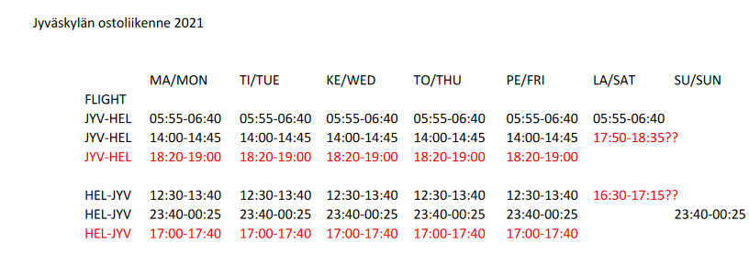
Jyväskylän lentoyhteyden palvelutasotarve
Jyväskylän reitin matkustajamäärät olivat pienemmät kuin Joensuun ja Kajaanin, mutta samaa suuruusluokkaa Kemi-Tornion ja Kokkola-Pietarsaaren kanssa (57 000, 2019).
  Kansainvälisiä vaihtomatkustajia on noin 85 % vuosivolyymista. Lentoaseman ja lentoliikenteen merkitys on poikkeuksellisen vahva kansainvälisessä liikenteessä. Kotimaan reittiliikenteessä sillä on vertailukenttien pienin suhteellinen rooli.
  Kolmiolentojen nykyinen palvelutarjonta koetaan heikoksi.
Kilpailutuksessa oltava elementteinä mukana codeshare tai vähintään interline (OneWorld tai Star Alliance).
Varausjärjestelmän vaatimuksiin kiinnitettävä erityistä huomioita
Tavoiteltava meno–paluu-matkan hinta korkeintaan 250–300 € (sis. verot).
Lentoliikenteen palvelutaso kilpailutettava kahdelle palvelutasolle:
  Heikompi taso 4/2021–7/2021
  Esitetty taso 8/2021–12/2021
Taulukko 2. Alueen ehdottamat vuorot ostoliikenteeksi.

Slide 71
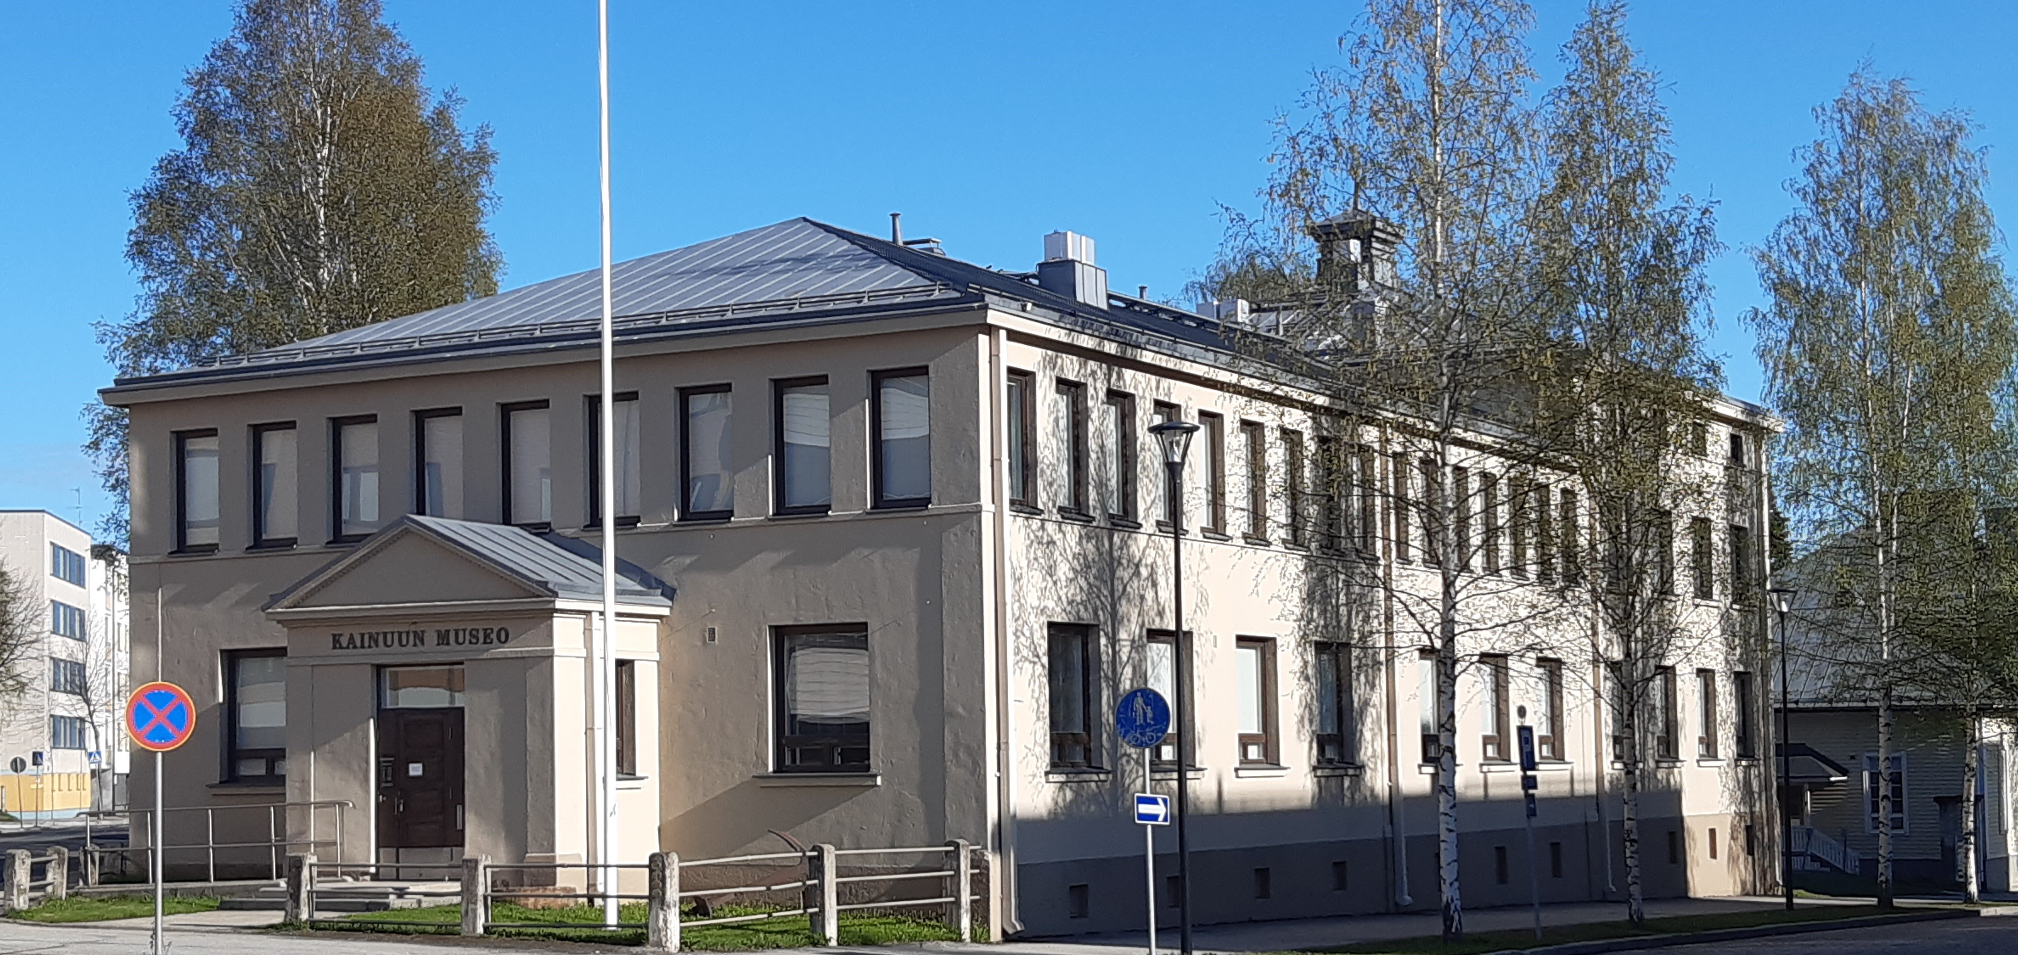
Kajaanin lentoyhteydet
Arvio tarpeesta (PSO) ja vaikutuksista aluetaloudelle- ja aluekehitykselle

Slide 72
Kajaanin lentoyhteys syrjäisyyden ja matkaketjujen näkökulmasta
Kajaanin lentoyhteydet palvelevat koko Kainuun maakuntaa sekä kotimaan runkoliikenteessä että alueen yritysten ja organisaatioiden kansainvälisessä liikenteessä. Alueelle on myös sisään tulevaa kansainvälistä liikennettä, erityisesti matkailijoita.
Alueen kansainvälisten yritysten näkökulmasta alue sijaitsee kaukana päämarkkinoilta ja lentoliikenneyhteys on turvannut alueen saavutettavuutta.
Läheisimmät lentoasemat (Oulu ja Kuopio) ovat molemmat yli kahden tunnin maantie-etäisyyden päässä. Junayhteys Helsinkiin kestää yli 6 tuntia.
  Valtakunnallisen liikennejärjestelmäsuunnitelman toimenpiteet eivät ole korvaamassa lentojen tarvetta ainakaan seuraavaan 12 vuoden aikana, vaikka suunnitelman hankkeet menisivät täysimääräisenä toteutukseen.
  Kainuun saavutettavuuden osalta tarvittaisiin luotijunatasoinen yhteys, jotta se voisi korvata lentoliikennettä.
Lentoyhteydellä on ollut alueen terveydenhuollolle tärkeä merkitys: Kainuun keskussairaala on päivystävä sairaala, ja sille lentoliikenteen takaama nopea potilaiden, avainhenkilöiden (mm. keikkatyötä tekevät lääkärit) ja tavaroiden siirrot ovat erittäin tärkeä osa toimintaa.

Slide 73
Kajaanin lentoyhteys elinkeinopolitiikan ja aluekehityksen näkökulmasta
Kainuussa on ollut maan keskiarvoa alhaisempi työttömyysaste jo ennen Covid-19-pandemiaa ja myös investoinnit ovat kasvaneet maan keskiarvoa nopeammin. Lisäksi maakunnan elinkeinojen kehitys on ollut viime vuosina nousujohteista.
Kainuun maakunnan elinkeinorakenteessa korostuvat teollisuuden, kuljetus- ja varastointialan ja kaupan toimialat. Liikevaihdossa mitattuna teollisuus ja tukku- ja vähittäiskauppa käsittävät 54 % koko maakunnan taloudellisesta toiminnasta.
Maakunnan keskeisiä teollisuuden toimialoja ovat kaivos- metsä- ja metalliteollisuus.
  Yritystoimipaikkoja on noin 3000 (pl. maa-, metsä- ja kalatalous), joista 16 %:lla on kansainvälistä toimintaa.
  Noin kolmasosa kaikista yrityksistä käyttää kotimaan lentoyhteyttä säännöllisesti ja 70 % yrityksistä pitää lentoyhteyttä erittäin tärkeänä kilpailutekijänä.
  Puolet yrityksistä (n. 1 400 yritystä) matkustaa pk-seudulle lentäen vähintään kerran kuukaudessa ja lähes 10 % (vajaa 300 yritystä) vähintään kerran kuukaudessa ulkomaille.
Kajaanissa on myös hallintotoimintaa sekä suunnittelu- ja konsulttitoimialan yrityksiä, jotka tarvitsevat lentoliikenneyhteyksiä.
Teollisuudessa ja kansainvälisessä vientiliiketoiminnassa toimivat yritykset pitävät lentoliikennettä perusedellytyksenä toiminnan kehittämiselle.
Notes:
Suurimmat toimialat henkilöstöllä mitattuna ja lisäksi nostoja yhdestä tai kahdesta toimialasta mikäli niiden liikevaihto on poikkeuksellisen iso alueellisesti

Slide 74
Kajaanin lentoyhteyden palvelutasotarve
Kajaanin reitin matkustajamäärät ovat tarkastelluista lentoasemista toiseksi suurimmat (84 000, 2019)
  Matkustajamäärät ovat olleet vakiintuneet jo pitkään. Peruskysyntä syntyy alueen elinkeinojen ja julkisten organisaatioiden matkustuksesta sekä lentoyhteyden hyödyntämisestä runkoliikenteen joukkoliikenneyhteytenä sekä Kajaanista Helsinkiin että Helsingistä Kajaaniin. Lisäksi yhteyttä käyttävät alueen matkailijat.
  Yhteydellä on myös terveydenhuollon näkökulma Kainuun keskussairaalan toimintaan: päivystävänä keskussairaalana lentoyhteys on turvannut sille lääkäreiden, potilaiden sekä tarvikkeiden siirtoja.
Alueen matkailutoiminta toivoo vähintään sesonkiaikana sellaista konetyyppiä, joka mahdollistaa laskettelu- ja golf-varusteiden kuljettamisen. Haasteita on ollut aikaisemmallakin kalustolla (ATR-72).
Alueella on perinteisesti neuvoteltu lentoyhtiön kanssa lisäkapasiteetista tapahtumien aikaan. Tällaisia ovat vuonna 2021 mm. kansainvälinen geokätköilytapahtuma ja Kuhmon kamarimusiikki. Lisäkapasiteetin tarve tulisi ottaa huomioon kilpailutuksessa.
Taulukko 3. Alueen ehdottamat vuorot ostoliikenteeksi. Perusvuorojen lisäksi on ehdotettu alueen tapahtumia tukevia lisävuoroja (ei mukana taulukossa).

Slide 75
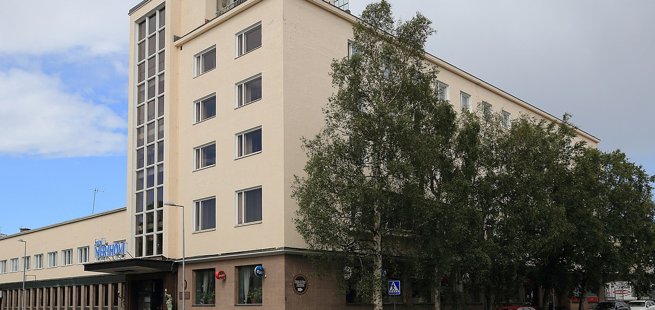
Kemi-Tornion lentoyhteydet
Arvio tarpeesta (PSO) ja vaikutuksista aluetaloudelle- ja aluekehitykselle

Slide 76
Kemi-Tornion lentoyhteys syrjäisyyden ja matkaketjujen näkökulmasta
Kemi-Tornion lennot palvelevat Kemi-Tornion seutukuntaa sekä Haaparannan aluetta Ruotsin puolella. Läheiset lentoasemat (Oulu, Rovaniemi, Luulaja) ovat kaikki yli 1,5 tunnin ajomatkan päässä.
Alueen suurten yritysten näkökulmasta alue on kaukana kansainvälisiltä markkinoilta ja toimiva reittiliikenteen lentoyhteys Helsinki-Vantaan kautta toimii linkkinä perinteisille päävientimarkkinoille ja kehittyviin uusille markkinoille, muun muassa Aasiaan.
Lentoyhteydellä on rooli sekä liikematkustuksessa että kotimaan joukkoliikenteen runkoyhteytenä molempiin suuntiin.
  Merkittävä osa matkustuksesta on liikematkustusta.
Junayhteys Helsinkiin kestää yli 7 h tuntia, kuten myös matka henkilöautolla.
  Valtakunnallisen liikennejärjestelmäsuunnitelman toimenpiteet eivät ole korvaamassa lentojen tarvetta ainakaan seuraavaan 12 vuoden aikana, vaikka suunnitelman hankkeet menisivät täysimääräisenä toteutukseen.
  Tarvittaisiin luotijunatasoinen yhteys, jotta lentoyhteys voitaisiin korvata junaliikenteellä

Slide 77
Kemi-Tornion lentoyhteys elinkeinopolitiikan ja aluekehityksen näkökulmasta
Kemi-Tornion alueella syntyy lähes 10 % Suomen viennistä ja alueen investoinnit ovat kasvaneet nopeimmin koko maassa. Myös alueen bkt henkeä kohden ylittää koko maan keskiarvon. Alue on monella mittarilla yksi Suomen viennin vetureista.
  Keskeiset toimijat ovat isoja metsä- ja metalliteollisuuden yrityksiä.
  Vuoden 2021 aikana odotetaan alkavan uuden biotuotetehtaan rakentamisen, mikä osaltaan luo lisäkysyntää lentoliikenteelle. Investoinnin arvo on n. 1,5 miljardia euroa ja toteutuessaan se olisi Suomen metsäteollisuuden historian suurin investointi.
  Alueella on hankesuunnittelu- ja rakennusvaiheessa myös muita investointeja.
Teollisuudessa ja kansainvälisessä vientiliiketoiminnassa toimivat yritykset pitävät lentoliikennettä perusedellytyksenä toiminnan kehittämiselle.
Alueella on myös matkailua ja kansainvälisestikin tunnettuja nähtävyyksiä, kuten Sampo-jäänmurtaja sekä Kemin lumilinna.
  Matkailua kehitetään alueella systemaattisesti ja myös lentoliikenneyhteyksien kytkeminen matkailuun on mahdollista, kunhan aikataulut sopivat Helsinki-Vantaan kansainvälisiin aaltoihin.

Slide 78
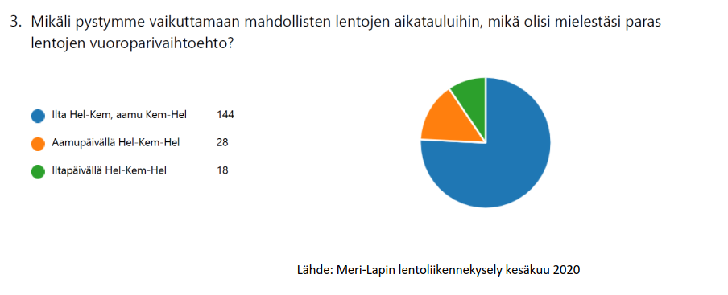
Kemi-Tornion lentoyhteyden palvelutasotarve
Kemi-Tornion reitin matkustajamäärät olivat pienemmät kuin Joensuun ja Kajaanin, mutta samaa suuruusluokkaa Jyväskylän ja Kokkola-Pietarsaaren kanssa (63 000, 2019).
  Kysynnän kehittyminen vuonna 2021 on riippuvainen uuden biotuotetehtaan investointipäätöksestä ja rakentamisen alkamisajankohdasta. Rakentaminen voisi tämän hetkisen tiedon mukaan alkaa kesällä 2021.
  Peruskysyntä on vakiintunut n. 5 000 matkaa/kk tasolle. Tästä suurin osa on liikematkustusta ja toiseksi suurin osuus vapaa-ajan matkustusta. Yhteys palvelee joukkoliikenteen runkoyhteytenä molempiin suuntiin.
Minimitaso on kaksi päivittäistä vuoroa, mutta biotuotetehtaan toteutuminen voi nostaa kysynnän tasolle, joka perustelee kolmea päivittäistä vuoroa.
  Lentoyhteyksien tulee kytkeytyä Helsinki-Vantaan kansainvälisiin aaltoihin.
Alueella kesällä 2020 yrityksille tehdyn kyselyn perusteella suurin osa vastaajista (n. 75 %) näki tarpeellisimpana vuoron, joka saapuu Helsingistä Kemi-Tornioon illalla ja lähtee aamulla takaisin Kemi-Torniosta Helsinkiin.
Kuva 1. Alueen ehdottamat vuorot ostoliikenteeksi. Perusvuorojen lisäksi on ehdotettu alueen tapahtumia tukevia lisävuoroja (ei mukana taulukossa).

Slide 79

Kokkola-Pietarsaaren lentoyhteydet
Arvio tarpeesta (PSO) ja vaikutuksista aluetaloudelle- ja aluekehitykselle

Slide 80
Kokkola-Pietarsaaren lentoyhteys syrjäisyyden ja matkaketjujen näkökulmasta
Kokkola-Pietarsaaren lentoasema yhdessä Vaasan lentoaseman kanssa palvelee Pohjanmaan, Etelä-Pohjanmaan ja Keski-Pohjanmaan maakuntien alueita. Alueella asuu yhteensä noin 440 000 ihmistä.
  Vaasan lentoasema on ollut matkustajamäärältään selkeästi suurempi. Lentoasemien välinen etäisyys maanteitse on yli 1,5 tuntia.
  2000-luvulla lentoliikenteen vuoromäärä (frekvenssi) on alentunut, mikä on näkynyt matkustajamäärien laskuna. Vuoromäärän alenemisen lisäksi viime vuosina haasteena on mm. ollut lentojen toteutumisen luotettavuus.
Alueen yritysten näkökulmasta pohjoinen sijainti kaukana merkittävistä keskuksista tuo alueen yrityksille erityishaasteen toimia markkinoilla. Kansainväliset lentoliikenneyhteydet ovat olleet keskeisessä roolissa vientiyritysten toiminnassa.
Junaliikenteen palvelutaso Helsingin suuntaan on matka-ajallisesti nopeutunut viime vuosina, mutta on silti merkittävästi yli 3 tuntia. Muiden kuin Helsinki-Vantaan lentoaseman saavutettavuutta nykyiset junayhteydet eivät tue.
  Valtakunnallisen liikennejärjestelmäsuunnitelman toimenpiteet eivät korvaamassa lentojen tarvetta ainakaan seuraavaan 12 vuoden aikana, vaikka suunnitelman hankkeet menisivät täysimääräisenä toteutukseen. Mahdollinen pääradan junaliikenteen merkittävä nopeutus voi olla toiminnassa aikaisintaan 2030-luvulla.

Slide 81
Kokkolan ja Pietarsaaren lentoyhteys elinkeinopolitiikan ja aluekehityksen näkökulmasta
Kokkola-Pietarsaaren alueella on paljon pääosin kansainvälistä vientiteollisuutta harjoittavia yrityksiä, joiden toimintaa palvelee Kokkolan satama ja tähän saakka toimiva lentoliikenteen reittilentoyhteys.
Kokkolan ja Pietarsaaren seutujen talous on yritysvetoista aluetta. Yhteisöveron tuotot ovat molemmissa kaupungeissa vertailualueiden suurimmat (Kokkola 338€/henkilö ja Pietarsaari 329€/henkilö). Viennin arvolla alue erottuu yhtenä koko Suomen talousmoottorina ja on kansainvälisesti verkottuneimpia alueita Suomessa taloudellisella toimeliaisuudella mitattuna.
Alueen elinkeinorakenteessa korostuvat teollisuuden, rakentamisen, kuljetus- ja varastointialan ja kaupan toimialat. Liikevaihdossa mitattuna teollisuus ja tukku- ja vähittäiskauppa käsittävät 69 % koko maakunnan taloudellisesta toiminnasta.
Teollisuudessa, tukkukaupassa ja kansainvälisessä logistiikassa toimivat yritykset pitävät toiminnan lentoliikennettä perusedellytyksenä toiminnan kehittämiselle
Kokkola-Pietarsaaren lentoyhteydet palvelevat ao. seutukuntia laajempaa aluetta. Markkinaehtoisten lentoyhteyksien lakkautuminen ja toistaiseksi vielä riittämätön raideliikenteen palvelutaso ja aidosti/saumattomasti raideliikenteen ja lentoyhteydet yhdistävät kansainväliset matkaketjut edellyttävät lentoliikenteen jatkumista Suomen vientivetoisimmilla seuduilla.

Slide 82
Kokkola-Pietarsaaren lentoyhteyden palvelutasotarve
Kokkola-Pietarsaaren reitin matkustajamäärät olivat pienemmät kuin Joensuun ja Kajaanin, mutta samaa suuruusluokkaa Jyväskylän ja Kemi-Tornion kanssa (51 000, 2019).
  Kansainvälisiä vaihtomatkustajia noin 60 % vuosivolyymista. Lentoasemalla
  on erityinen rooli alueen kansainvälisessä linkittämisessä, mutta myös
  kotimaan kaukoliikenteessä.
  Alueen tarpeita palvelisi ruuhka-aikojen ja ruumatilan puolesta
  parhaiten ATR-72 tai vastaava (n. 70-paikkainen) konetyyppi.
  Nykyiset matkustajamäärä saattavat vaatia kolmio- tai kauttakulku-
  lentojen toteuttamista soveltuvalle kentällä. Yhtenä mahdollisuutena on
  vastaavan matkustajamäärän Kemi-Tornio.
Taulukko 4. Alueen ehdottamat vuorot ostoliikenteeksi.
HEL–KOK 23.45 – 00.50
KOK–HEL 05.30 – 06.35
HEL–KOK 07.30 – 08.35
KOK–HEL 09.00 – 10.05
HEL–KOK 17.00 – 18.05
KOK–HEL 18.30 – 19.40
KOK–HEL La 08.00 – 09.05
HEL–KOK Su 23.45 – 00.50
Kilpailutuksessa on oltava elementteinä mukana codeshare tai vähintään interline.
Tavoiteltava meno–paluu-matkan hinta korkeintaan 250–300 € (sis. verot).
Lentoliikenteen palvelutaso kilpailutettava kahdelle palvelutasolle:
  Heikompi taso 4/2021 – 7/2021
  Esitetty taso 8/2021-12/2021

Slide 83

Savonlinnan lentoyhteydet
Arvio tarpeesta (PSO) ja vaikutuksista aluetaloudelle- ja aluekehitykselle

Slide 84
Savonlinnan lentoyhteys syrjäisyyden ja matkaketjujen näkökulmasta
Savonlinnan lentoyhteys palvelee erityisesti Savonlinnan seutukunnan elinkeinoja ja asukkaita. Lentoyhteys on ollut kaupungin ja valtion puoliksi ostamaa julkisen palveluvelvoitteen mukaista liikennettä jo pitkään. Lentoliikenneverkosto on koko Itä-Suomen alueella merkittävästi heikentynyt viimeisen vuosikymmenen aikana ja Savonlinna onkin eteläisin Itä-Suomen lentoasema, jolta on reittiliikennettä Helsinki-Vantaalle.
Alueen kansainvälisten vientiyritysten näkökulmasta alue sijaitsee kaukana päämarkkinoilta ja lentoliikenneyhteys on turvannut alueen saavutettavuutta.
Savonlinnasta ei ole pääkaupunkiseudulle ollenkaan vaihdotonta junaliikenteen yhteyttä. Kokonaismatkustusaika on yli 4 tuntia.
  Valtakunnallisen liikennejärjestelmäsuunnitelman toimenpiteet eivät korvaamassa lentojen tarvetta ainakaan seuraavaan 12 vuoden aikana, vaikka suunnitelman hankkeet menisivät täysimääräisenä toteutukseen.

Slide 85
Savonlinnan lentoyhteys elinkeinopolitiikan ja aluekehityksen näkökulmasta
Savonlinnan alueella on erityisesti prosessiteollisuuden kansainvälisiä yrityksiä, joita lentoyhteys palvelee. Alihankintaketjuineen yrityksiä on alueella yli 2 000 ja liikevaihto ylittää 500 miljoonaa euroa. Yhteisöveron tuotot ovat kaupungissa tarkastelualueen suurimmat Kokkolan ja Pietarsaaren jälkeen (302 €/henkilö).
Etelä-Savon maakunnan elinkeinorakenteessa korostuvat teollisuuden, kuljetus- ja varastointialan ja kaupan toimialat. Liikevaihdossa mitattuna teollisuus ja tukku- ja vähittäiskauppa käsittävät 54 % koko maakunnan taloudellisesta toiminnasta.
Teollisuudessa ja kansainvälisessä vientiliiketoiminnassa toimivat yritykset pitävät lentoliikennettä perusedellytyksenä toiminnan kehittämiselle.
Teollisuuden lisäksi Savonlinnan alueella on myös matkailutoimintaa. Tunnetuimmat tapahtumat ovat kesäkaudella, mm. Oopperajuhlat ja Boxing Night.

Slide 86
Savonlinnan lentoyhteyden palvelutasotarve
Savonlinnan lentoyhteyden matkustajamäärä on ollut pitkään vakiintuneena samalle tasolle (7 300, 2019).
  Yhteyttä käyttävät pääasiassa alueen yritykset ja usein matkustajat jatkavat Helsinki-Vantaalta kansainvälisiin kohteisiin.
  Arkisin liikennettä on ollut kaksi vuoroa: aamu- ja iltavuorot.
Savonlinnan lentoliikenteen ostoihin vuodelle 2021 on varauduttu 1 miljoonalla eurolla valtion talousarviossa.
Aikaisemmissa kilpailutuksissa käytetty palvelutaso on ollut riittävä alueen tarpeille.

Slide 87
Liite 2
Muita elinkeino- ja aluekehitystarkasteluja

Slide 88
Väestö tarkastelualueella
Maakuntien, joiden markkinaehtoiseen lentoliikenteeseen suunnitellut lakkautukset ja mahdolliset tukiostot vaikuttavat väestöosuus koko Suomen väestöstä on noin 20 %
  Tarkastelumaakuntien väestö on yhteenlaskettuna noin 1,1 miljoonaa
Lentoliikenteen supistukset vaikuttavat maakuntatasolla merkittävästi erityisesti Keski-Pohjanmaahan, Keski-Suomeen ja Pohjois-Karjalaan. Näiden maakuntien reittiliikenne Helsinkiin on kokonaan lakkautumassa.
Lapissa lakkautuminen vaikuttaa etenkin Meri-Lapin alueeseen.
Etelä-Savossa (Savonlinna) lentoliikennettä hankitaan tällä hetkellä kuntien ja/tai valtion ostoilla.
Kuva 1. Maakuntien ja tarkastelualueen väestö. Lähde: Tilastokeskus

Slide 89
Työttömyys tarkastelualueella
Työttömyys ennen Covid-19-pandemian vaikutusta oli erityisesti Keski-Pohjanmaan ja Kainuun maakunnissa pitkälläkin aikavälillä alhaisella tasolla.
Koronapandemia on nostanut vuoden 2020 aikana työttömyyslukuja suhteellisesti eniten Keski-Pohjanmaan ja Lapin maakunnissa.
  Koronapandemian vaikutus tarkastelumaakuntien työttömien määrään kasvuun on syksyn 2019-2020 välillä on ollut noin + 7 – 33 %:n välillä
  Esimerkiksi Uudellamaalla vaikutus on ollut huomattavasti suurempi + 67 %
Talouden hidastuminen ja työttömyyden kasvu alueilla vaikuttaa merkittävästi lentoliikenneyhteyksien ja yleensä liikenteen kysyntään.
Kuva 2. Työttömyys tarkastelumaakunnissa. Lähde: Tilastokeskus

Slide 90
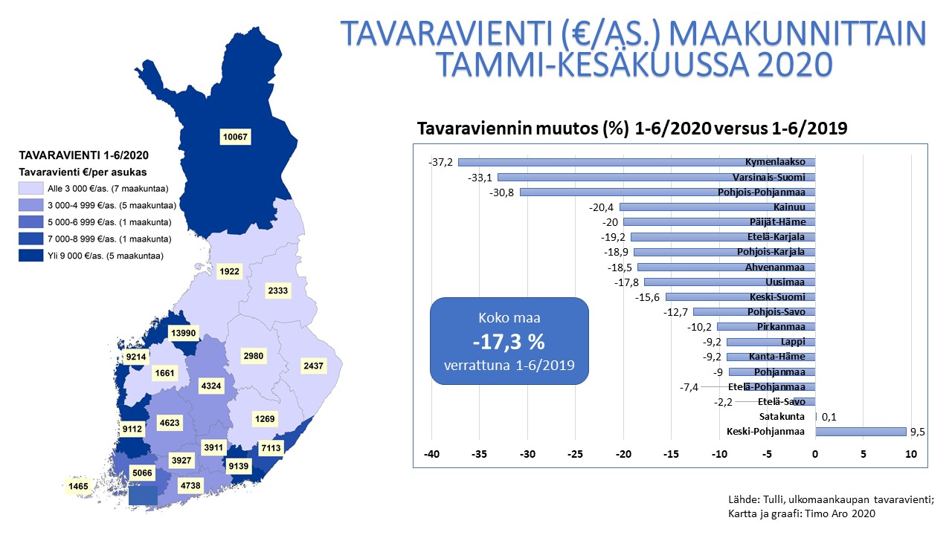
Suomen vientiteollisuuden ja tavaraviennin näkymiä aluetasolla
Suomen tavaraviennin arvo ei jakaudu tasaisesti maakuntien välillä.
Asukasta kohden laskettuna Suomen vientivetoisimpia tavaraviennin alueita tarkastelualueista ovat Kokkola-Pietarsaaren ja Kemi-Tornion alue.
  Keski-Pohjanmaa on ollut myös poikkeuksellisen vahva alue taloudellisesti Covid-19-pandemian aikana
  Pandemian vaikutus Kainuun ja Pohjois-Karjalan alueiden tavaravientiin on ollut merkittävällä tasolla
Savonlinnan ja koko Etelä-Savon alue on kansainvälisen tavaraviennin tilastoissa heikoiten suoriutuva vertailualue.
Kuva 3. Tavaraviennin kehitys pandemiatilanteessa. Lähde: Tulli.

Slide 91
COVID 19 –pandemian vaikutus eri maiden bruttokansantuotteeseen
Bruttokansantuotteen kuukausitason muutos on ollut kaikissa Suomen merkittävissä vientimarkkinoissa poikkeuksellisen heikkoa.
Suomen kehitys on ollut ennusteissa vähintään yhtä heikkoa kuin Saksassa ja Ruotsissa, joita voidaan pitää Euroopassa suomalaisen teknologiateollisuuden päävientimarkkinana.
Tilanne ei tämän hetken tiedon mukaan ole vientimarkkinoilla paranemassa nopeasti muutaman kuukauden sisällä.
Kuva 4. BKT-konsensus-ennusteet vuodelle 2020 (%). Lähde: Teknologiateollisuus.

Slide 92
Teknologiateollisuuden maakohtaiset vientitilastot
Teknologiateollisuudelta saadun tiedon perusteella suurin yksittäinen vientimaa on Kiina ja toiseksi suurin Intia.
Top10-maista puolet on Euroopassa, minkä lisäksi myös Pohjois-Amerikka korostuu.
Tietoa vientimaista voidaan hyödyntää mm. jatkoyhteyksien palautumista arvioitaessa. Alueiden matkustuskysyntä ohjautunee pitkälti suurimpiin vientimaihin.
Kuva 5. Teknologiateollisuuden maakohtaiset vientitilastot.
Lähde: Teknologiateollisuus ry:n henkilöstötiedustelu.

Slide 93
Suurten yritysten arvioita matkustamisesta ja sen korvattavuudesta 1/2
Tätä selvitystä tehtäessä on eletty noin 9 kuukautta Covid 19 –kriisistä johtuvien rajoitusten aikaa. Näin lyhyen ajanjakson perusteella ei voi vetää kovin pitkälle meneviä johtopäätöksiä matkustuskäyttäytymisen muutoksista. Tuntumaa saa kuitenkin Koneen, Konecranesin, Metso-Outotecin, Valmetin ja Wärtsilän arvioista Helsingin Sanomissa 2.11.2020:
Tilastokeskuksen mukaan Suomesta tehdään vuosittain noin kaksi miljoonaa työ- tai kokousmatkaa vuosittain. Määrä on pysynyt samalla tasolla 2010-luvun.
Kansainväliset suomalaisyhtiöt ovat korvanneet matkustamista etäpalavereilla ja virtuaalisilla ratkaisuilla. Yhtiöillä on usein myös toimipisteitä lukuisissa maissa, joten neuvotteluja ja muuta toimintaa on voitu hoitaa paikallisesti.
Kone
Yhtiössä ei matkusteta juuri lainkaan eri alueiden välillä tällä hetkellä.
Metso-Outotec
Matkakulut ovat nyt vain 10% aiemmasta.
Kuinka halukkaita työntekijät ovat vastaisuudessa matkustamaan? Olisiko heidän mielestään kokonaistehokkaampaa hoitaa asiat virtuaalisesti?
Valmet
Yhtiön sisäinen matkustaminen palavereihin ja koulutuksiin vähenee.
Matkustaminen asiakkaiden vuoksi palannee lähes entiselleen.

Slide 94
Suurten yritysten arvioita matkustamisesta ja sen korvattavuudesta 2/2
Wärtsilä
Matkustaminen on nyt noin kolmanneksessa normaalitasosta.
Videovälitteisiin asiakastapaamisiin on totuttu
  ”Olemme muun muassa solmineet Meksikoon yli sadan miljoonan voimalaitossopimukset puhtaasti neuvotellen Teamsissa.”
Tehdastestejä voidaan tehdä onnistuneesti myös etäyhteyksin.
Wärtsilä, Valmet ja Konecranes
Välttämättömintä näyttäisi olevan teknisten osaajien matkustaminen tekemään vaativia asennuksia ja huoltoja teollisuusyrityksissä.
  ”Osaaminen on kuitenkin monesti ihmisessä ja niissä tietyissä asiantuntijoissa, jotka pystyvät ratkomaan ongelmia, joita muut eivät pysty.”
Pohdintaa tarkasteltavien lentoasemien vaikutusalueilla toimivien yritysten osalta
Edellä kuvatut yritykset ovat globaalisti etabloituneita hyvän tunnettuuden omaavia korkean teknologian yrityksiä. Tämän vuoksi niiden mahdollisuudet toimia etäyhteyksin tai paikallisiin toimipisteisiin tukeutuen ovat poikkeuksellisen hyvät.
Tarkasteltavien lentoasemien vaikutusalueella sijaitsevien vastaavan tyyppisten yritysten toimipisteiden (esim. puunjalostuslaitos) osalta tarve kansainväliseen vuorovaikutukseen lienee vähäinen, sillä kansainväliset yhteydet hoidettaneen pääkonttorista käsin.
Paikallisten, kansainvälisesti vähemmän tunnettujen vientiyritysten toiminnassa ainakin asiakaskontakteissa – erityisesti asiakassuhteiden luomisessa – henkilökohtaiset tapaamiset säilyttänevät paikkansa. Näin ollen kansainvälisten lentoyhteyksien merkitys säilyy.

Slide 95
Koko maan ja tarkastelumaakuntien toimialojen työllistävyys
Koko maan tasolla tukku- ja vähittäiskauppa on eniten työllistävä toimiala.
Tarkastelumaakunnissa työllistävinä aloina tukku- ja vähittäiskaupan lisäksi toimialoina korostuvat teollisuus ja rakentaminen.
  Lapissa myös matkailu
Lisäksi liikevaihdolla mitattuna seuraavilla toimialoilla on merkittävä vaikutus alueiden elinkeinorakenteeseen.
  Kainuu: kaivosteollisuus
  Keski-Pohjanmaa: kuljetus- ja varastointi
Lappi ja Keski-Pohjanmaa ovat alueina erityisen teollisuusvaltaisia liikevaihdolla mitattuna.
Oheisessa taulukossa kuvatuilla toimialoilla työskentelee ao. alueilla noin 200 000 henkilöä. Toimialojen yhteenlaskettu liikevaihto on 49 mrd. € / vuosi.
Kuva 6. Henkilöstö toimialoittain koko maassa ja tarkastelumaakunnissa.
Lähde: Tilastokeskus.

Slide 96
Oikeatasoisuus tarkasteltujen lentoasemien vaikutusalueen talouselämän näkökulmasta
Kaikilla tarkastelualueilla on merkittävää yksityistä elinkeinotoimintaa, joka työllistää yhteensä satoja tuhansia henkilötyövuosia.
  Absoluuttisesti työpaikkoja on eniten Keski-Suomessa ja Lapissa.
Työn tuottavuuden mittarina käytetyn liikevaihtotiedon €/henkilö tarkastelussa Lappi ja Keski-Pohjanmaa ovat merkittävästi muita vertailualueita edellä.
  Lapissa liikevaihto henkilötyövuotta kohden on 345 000 €, kun taas Etelä-Savossa luku on 192 000 €.
  Koko maan keskiarvoinen luku on 292 000 € henkilötyövuotta kohden
Kuva 7. Henkilöstön ja liikevaihtojen jakauma tarkastelualueen kesken. Lähde: Tilastokeskus.

Slide 97
Liite 3
Potentiaalisten lentoyhteyksien kustannuslaskentaa hankintojen tueksi

Slide 98
Laskennan taustatiedot
Laskenta on tehty oletuksella, että kaikille viidelle kentälle on oma, muista erillinen lentoyhteys
  Arviot on tehty kahdelle viikkovuoromäärälle 12 kpl ja 17 kpl sekä kahdelle erillisille konetyypille ATR-72 (70-paikkainen) ja Saab 340 (34-paikkainen).
  Viikkovuorot ja matkustajamäärät ovat tasaisesti jakautuneet huhtikuun ja joulukuun 2021 välille. Todellisuudessa näin tuskin käy.
Täyttöasteet on määritetty osuuksina vuoden 2019 matkustajamäärästä (suhteutettuna yhdeksälle kuukaudelle)
  Laskennassa ovat mukana 30 %, 50 % ja 70 % matkustajamäärästä.
  Laskenta on tehty viiden lentoaseman kokonaisuudelle, lentoasemien välille ei ole tehty eroja
Lipputulon on oletettu olevan 300 € (sis. alv), jolloin veroton lipputulo on 242 €.
Reitin kustannukset on arvioitu huomioiden lentoasemamaksut, maahuolintamaksut, lennonvarmistusmaksut, lentävän henkilöstön kustannukset sekä polttoainekustannukset (markkinahintaan). Näiden kustannusten on oletettu muodostavan 60 % kokonaiskustannuksista, jolloin kokonaiskustannukset on saatu käyttämällä 40 % yleiskustannuslisää.
Covid-19-pandemien vaikutuksia lentoyhtiöiden hinnoitteluun ei ole pystytty huomioimaan, vaan laskelmat on tehty perustuen ns. normaaliajan kustannustietoihin.
  Lentoyhtiön voittomarginaaliksi on oletettu 2 %

Slide 99
Arvio kustannuksista
Taulukko 1. Tuen tarve eri viikkovuoromäärillä ja konetyypillä 30 %, 50 % ja 70 % osuuksilla vuoden 2019 matkustajamäärästä (suhteutettuna yhdeksälle kuukaudelle). Veroton lipputulo 242 €.
 | 30 % matkustaja-määrästä | 50 % matkustaja-määrästä | 70 % matkustaja-määrästä
12 viikkovuoroa, Saab 340 | 12 M€ | 0,2 M€ | ei tukitarvetta
12 viikkovuoroa, ATR-72 | 17 M€ | 5 M€ | ei tukitarvetta
17 viikkovuoroa, Saab 340 | 25 M€ | 12 M€ | 1 M€
17 viikkovuoroa, ATR-72 | 32 M€ | 20 M€ | 8 M€
Viiden lentoyhteyden tukemiseen on varattu 11,5 miljoonaa euroa. Taulukossa on esitetty tuen tarvetta edellisen sivun laskentaperusteiden osalta taulukon eri tilanteissa. Covid-19-pandemian vaikutuksia lentoyhtiöiden talouteen ja hinnoitteluperusteisiin ei ole pystytty ottamaan laskennassa huomioon. Koneita on tällä hetkellä enemmän saatavana leasattavaksi, mikä on voinut alentaa leasaushintoja. Toisaalta moni lentoyhtiö on ajanut toimintaa alas ja sen uudelleen käynnistämiseen voi liittyä lisäkustannuksia.

